Slide 1
딥러닝 기초
2019.6.1~2
THINKONWEB
허주성
Notes:
https://nbviewer.jupyter.org/github/link-kut/deeplink_public/blob/master/1.DeepLearning/08.RNN/nabiya/naviya_lstm_1.ipynb
https://tykimos.github.io/lecture/

Slide 2
강사 소개
허 주 성
(주)씽크온웹 대표이사
능력개발교육원 인공지능, Spring Framework 강사
(Spring을 활용한 홈페이지 만들기, 딥러닝 기초, 강화학습 기초)
온라인 종합 학술 플랫폼
(학술 논문 투고 및 심사 시스템, 회원 관리 및 운영 시스템, 각종 홈페이지 제작 및 온라인 출판 XML 서비스)

Slide 3
과정 목표
딥러닝 기초 (1일차)
파이썬 기본 문법 및 활용
인공지능의 이해
딥러닝 개념 이해
딥러닝 기초 (2일차)
딥러닝 이해
딥러닝 예제 실습

Slide 4
강의 대상 및 목표
파이썬을 어느정도 다룰 수 있다. (프로그래밍 언어)
인공지능, 기계학습, 딥러닝 등에 대해 전혀 알지 못한다.
인공지능과 딥러닝에 대해 알아보고, 간단한 예제들을 통해 전반적인 흐름 파악과 개념을 잡을 수 있다.

Slide 5
인공지능 개발환경구축

Slide 6
인공지능 개발 환경
Jupyter Notebook
아나콘다(Anaconda) 설치
https://www.anaconda.com/distribution
Google Colab 활용

Slide 7
인공지능 라이브러리 설치
텐서플로우
딥러닝을 위해 구글에서 제공하는 프레임워크
케라스
딥러닝 라이브러리(내부에는 텐서플로우, 티아노 등)
pip install tensorflow==2.0.0-alpha0

Slide 8
파이썬이란?

Slide 9
파이썬의 정의
파이썬이란 ?
Python의 사전적 의미는 독이 없는 뱀으로 먹이를 몸으로 감아서 압사시키는 큰뱀, 또는 그리스 신화에 나오는 악마
1970년대에 영국 BBC에서 방영한 "Monty Python's Flying Circus" 방영 프로그램에서 유래.
이 프로그램은 매우 어색하고 이상한 행동을 보이는 사람들을 쇼형태로 방영하여 많은 인기를 누림. 이 언어를 만든 Guido van Rossum이 이 프로그램의 대단한 팬.
1989년 12월 크리스마스 휴가를 보내고 있던 Guido는 휴가 기간동안 무엇인가 재미있게 할 수 있는 무언가를 찾던 중 예전부터 생각하고 있었던 인터프리터(interpreter)를 만들어 보기로 결심.
즉, Guido가 무료한 한때를 보내기 위하여 만들기 시작했던 언어가 지금 많은 사람들이 사용하는 Python 이 됨.

Slide 10
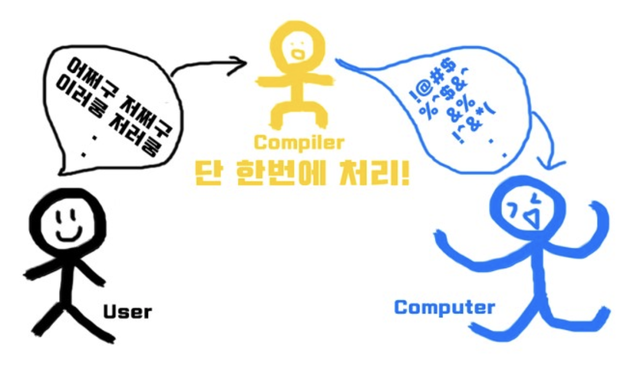
인터프리터? 컴파일?

Slide 11
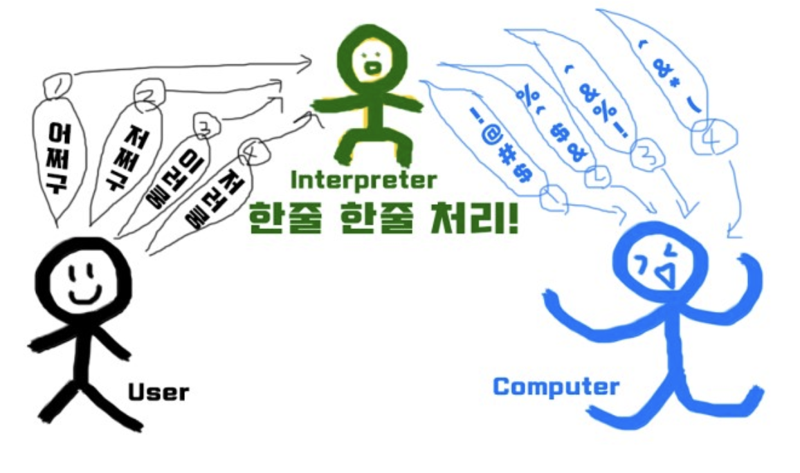
인터프리터? 컴파일?

Slide 12
파이썬의 장단점
파이썬의 장점
직관적이다.
문법이 쉬워 배우기 쉽다.
무료지만 성능이 좋다.
빠르고 간결하다
파이썬의 단점
속도가 느리다.
모바일 프로그래밍, 시스템 프로그래밍이 힘들다.

Slide 13
파이썬의 활용
빅데이터 분석
인공지능
사물인터넷
웹 프로그래밍
기타

Slide 14
파이썬의 기본

Slide 15
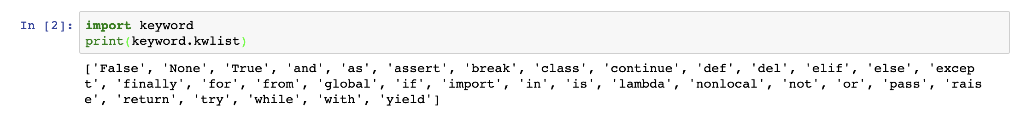
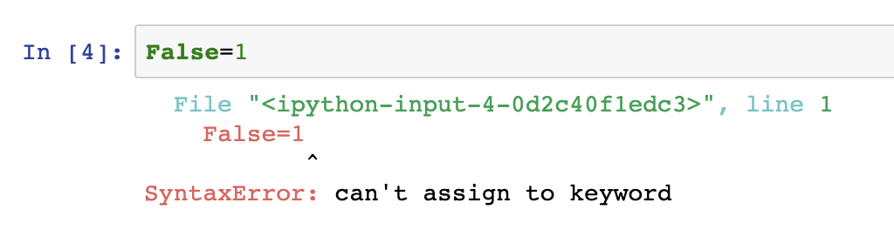
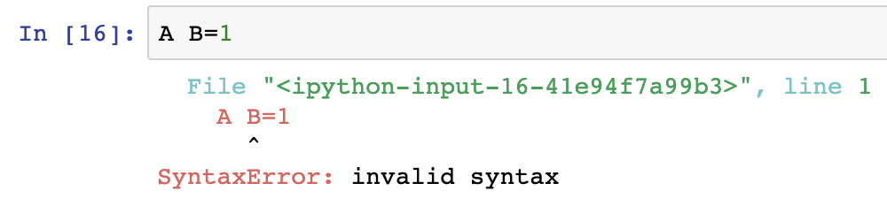
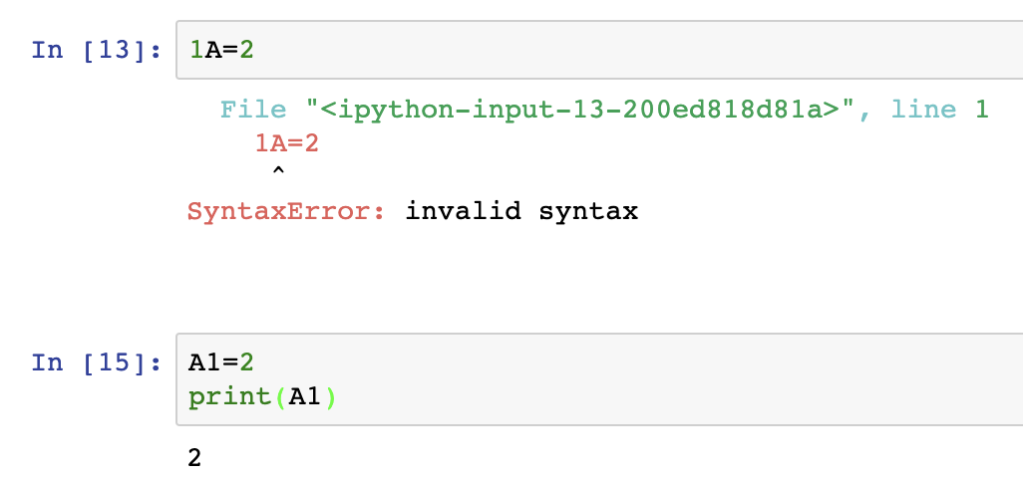
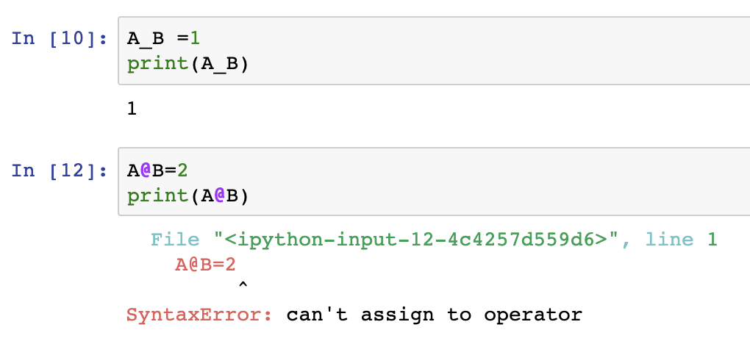
파이썬 용어정리
키워드
식별자 규칙

Slide 16
파이썬 용어정리
식별자 구분(스네이크, 캐멀 케이스)
클래스, 함수, 변수
주석
#
Jupyter Notebook 활용
명령, 실행

Slide 17
파이썬 출력하기
출력
print(출력하고 싶은 것)
문자열
“문자열”
’문자열’
여러줄
이스케이프 문자
원래의 의미를 벗어나는 문자 \

Slide 18
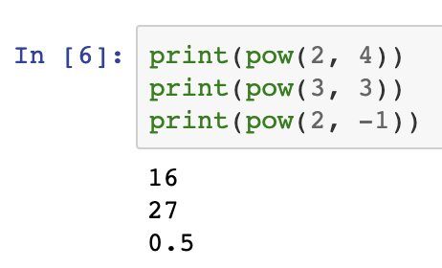
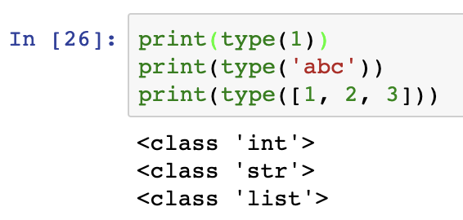
파이썬 내장함수
별도의 모듈(Module)의 추가 없이 기본적으로 제공되는 함수들
https://docs.python.org/3.6/library/functions.html
abs, max, min, pow, chr, str, range, type ……

Slide 19
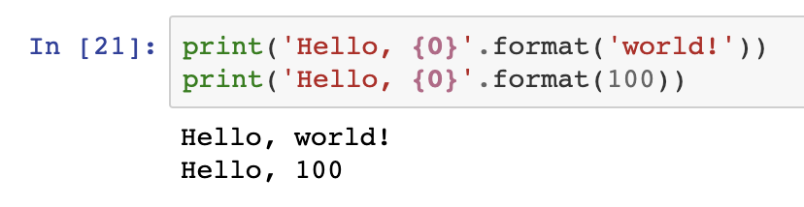
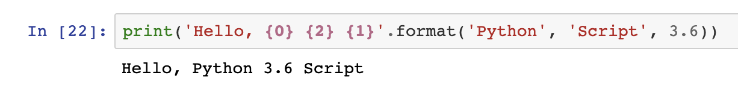
문자열 연산, 포맷
문자열 연산
문자열 연산(+, *)
인덱싱, 슬라이싱 ([1],[1:3])
문자열과 키워드(in, not in)
문자열 포맷
format() 활용
d,f 등으로 정수,실수로 출력

Slide 20
파이썬의 자료형

Slide 21
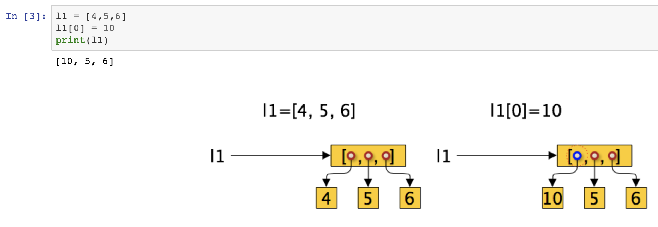
파이썬의 리스트
임의의 객체를 순차적으로 저장하는 집합적 자료형
문자열 연산(+, *)
인덱싱, 슬라이싱
[요소, 요소, 요소 …]

Slide 22
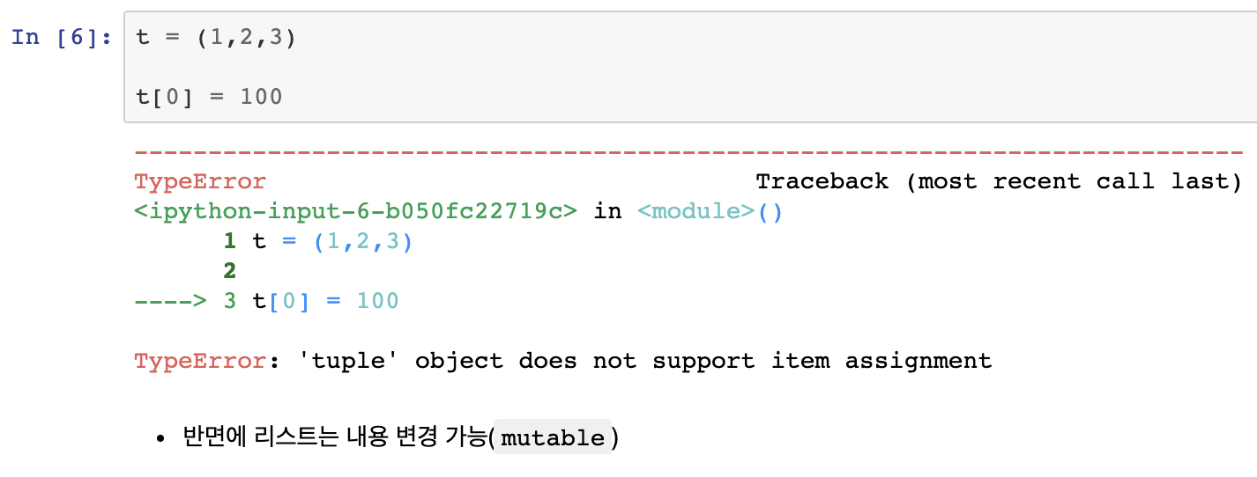
파이썬의 튜플
임의의 객체를 순차적으로 저장하는 집합적 자료형
(값 변경 불가능)
문자열 연산(+, *)
인덱싱, 슬라이싱
[요소, 요소, 요소 …]

Slide 23
파이썬의 사전
정수형 인덱스가 아닌 키(key)를 이용하여 값(value)을 저장하는 자료 구조
딕셔너리[새로운 키] = 새로운 값
키 in 딕셔너리
리스트 예제
튜플 예제
사전 예제
https://nbviewer.jupyter.org/github/bluebibi/python-e-learning/blob/master/python3.6/python09.ipynb
https://nbviewer.jupyter.org/github/bluebibi/python-e-learning/blob/master/python3.6/python11.ipynb
https://nbviewer.jupyter.org/github/bluebibi/python-e-learning/blob/master/python3.6/python12.ipynb
https://nbviewer.jupyter.org/github/bluebibi/python-e-learning/blob/master/python3.6/python04.ipynb

Slide 24
파이썬의 조건문

Slide 25
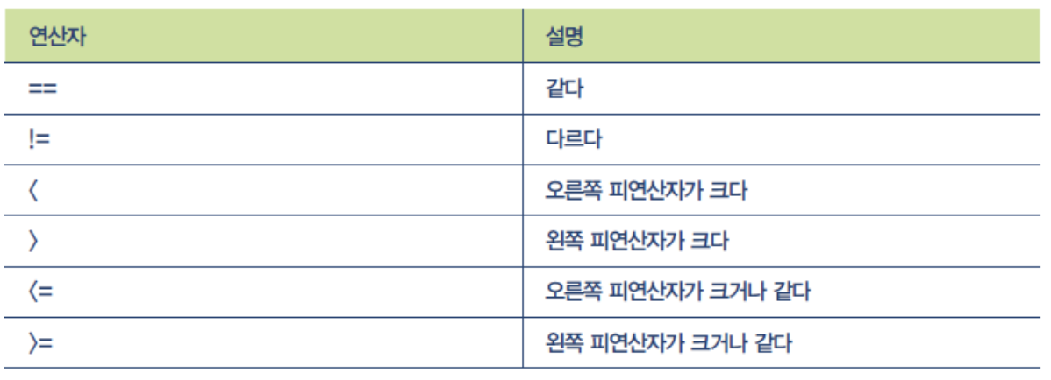
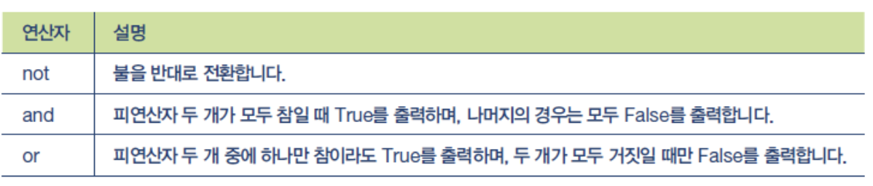
파이썬의 불(Bool)
참과 거짓을 나타내는 자료형
참 : True (대소문자 구분!)
거짓 : False
비교 연산자
논리 연산자

Slide 26
파이썬의 IF 조건문
참과 거짓을 나타내는 자료형
If 조건:
조건이 참일 때 문장
elif 조건:
조건이 참일 때 문장
else:
나머지 문장
들여쓰기 필수!!

Slide 27
파이썬의 반복문

Slide 28
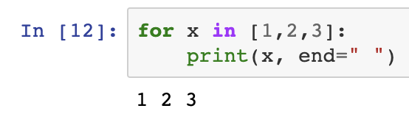
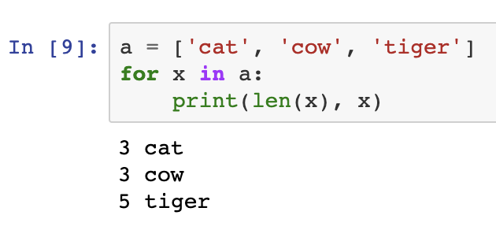
파이썬의 반복문
범위와 함께 사용하는 for 반복문
for 변수 in 범위:
코드
들여쓰기 필수!!
range() 함수

Slide 29
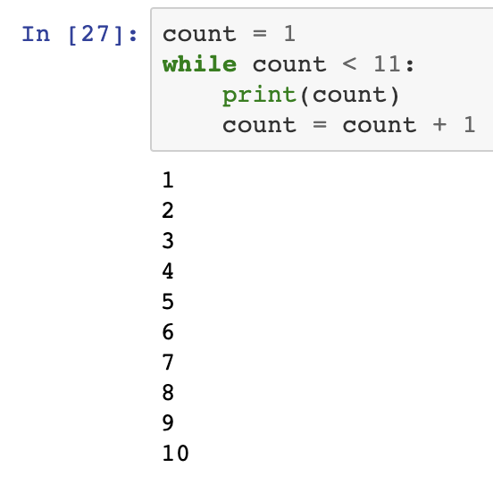
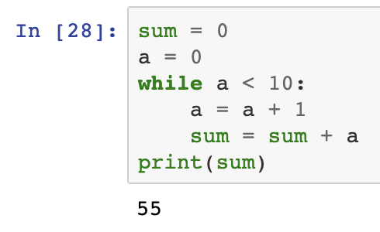
파이썬의 반복문
while 반복문
조건식이 만족하는 동안 while 블록 내의 코드들을 반복 수행
while 조건:
코드
들여쓰기 필수!!

Slide 30
파이썬의 함수

Slide 31
파이썬의 함수
함수
def 함수이름():
코드
들여쓰기 필수!!
매개 변수(가변, 기본 매개 변수)

Slide 32
인공지능의 이해 (인공지능, 기계학습, 딥러닝)

Slide 33
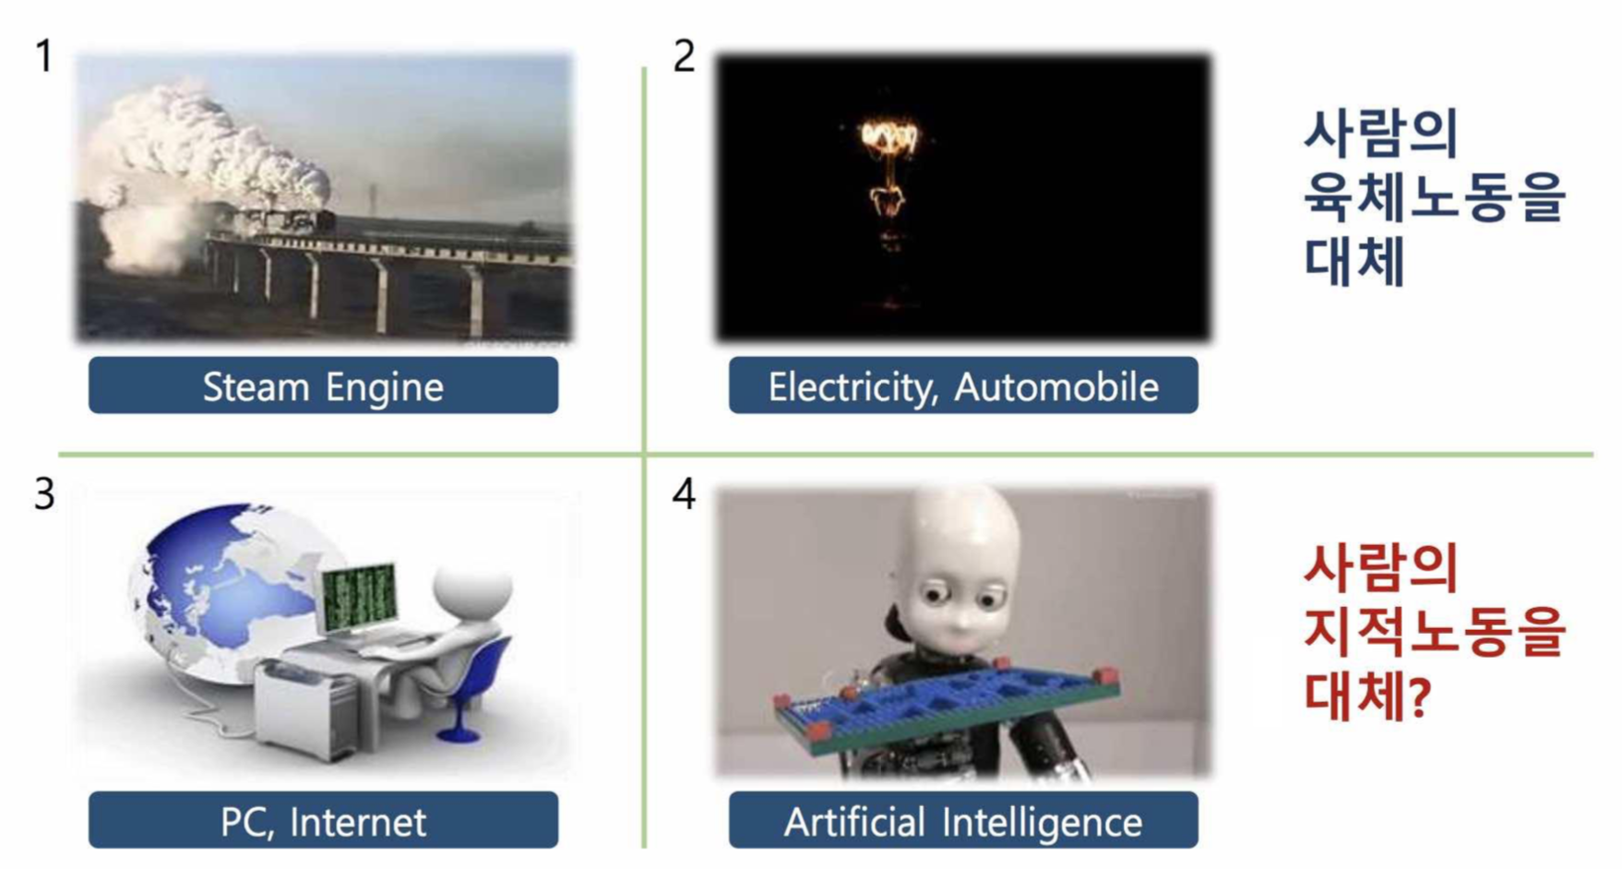
산업혁명

Slide 34
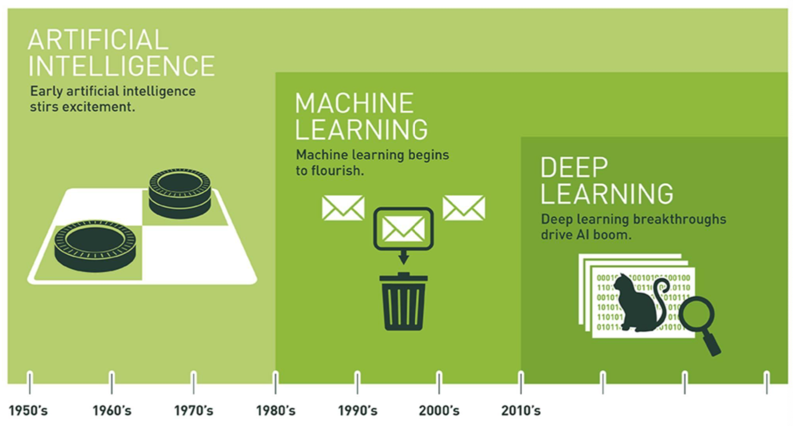
인공지능, 기계학습, 딥러닝

Slide 35
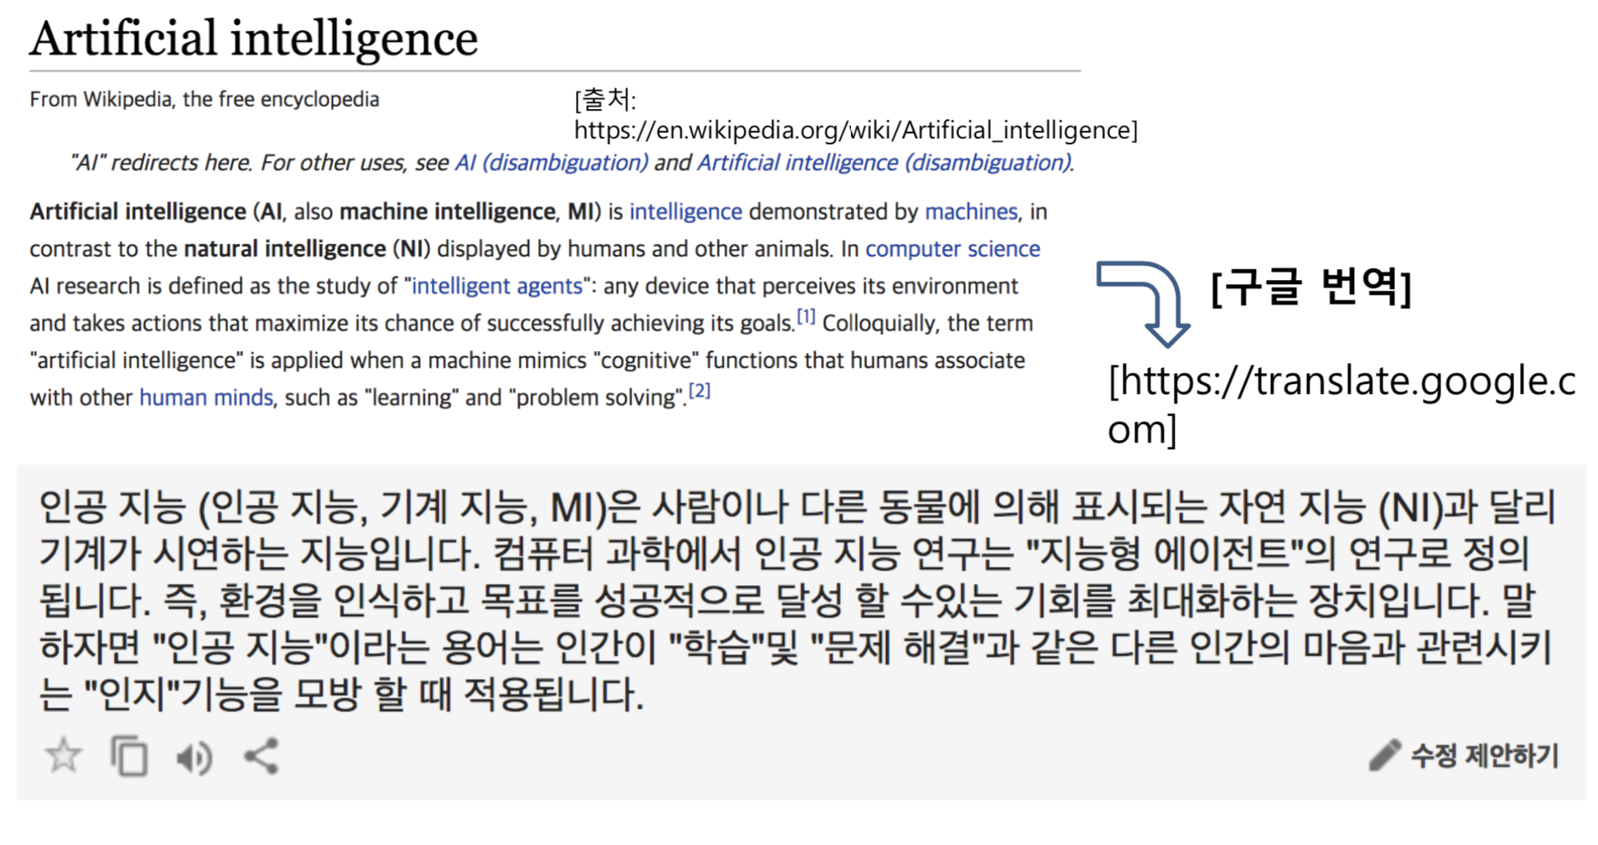
인공지능이란?

Slide 36
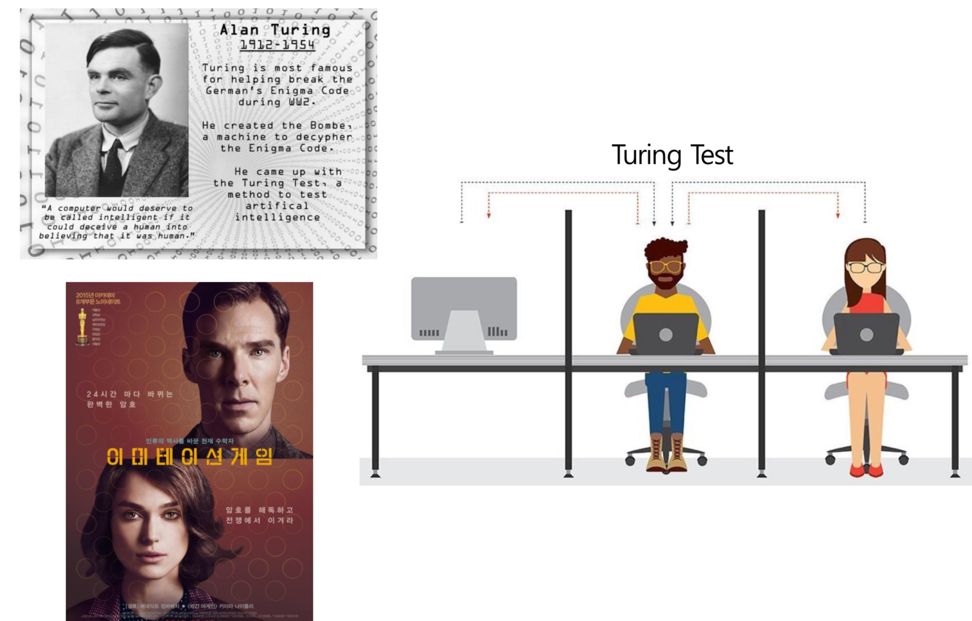
인공지능
Notes:
기계가 인간과 얼마나 비슷하게 대화할 수 있는지를 기준으로 기계에 지능이 있는지를 판별하고자 하는 테스트

Slide 37
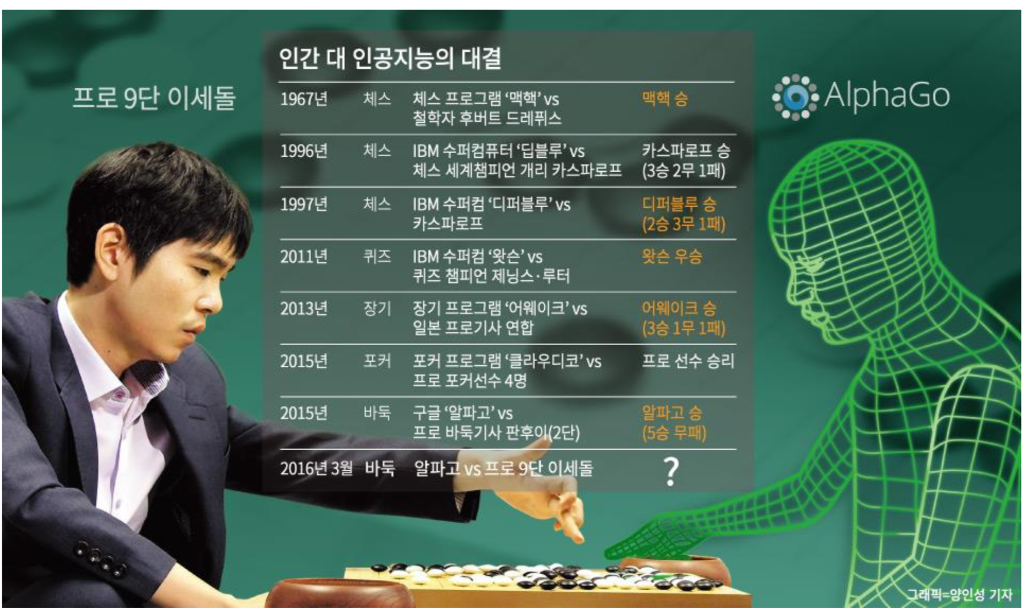
인공지능
Notes:
기계가 인간과 얼마나 비슷하게 대화할 수 있는지를 기준으로 기계에 지능이 있는지를 판별하고자 하는 테스트

Slide 38
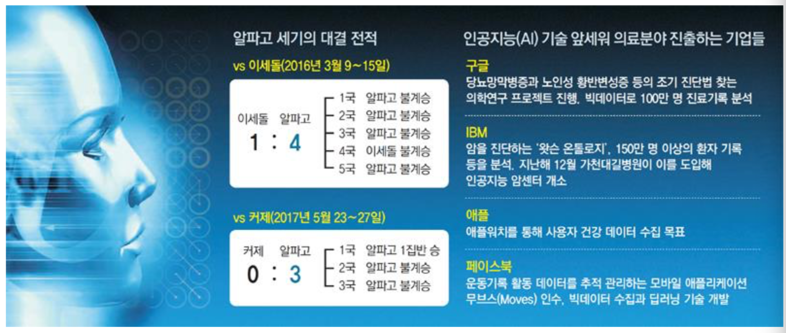
인공지능
Notes:
기계가 인간과 얼마나 비슷하게 대화할 수 있는지를 기준으로 기계에 지능이 있는지를 판별하고자 하는 테스트

Slide 39
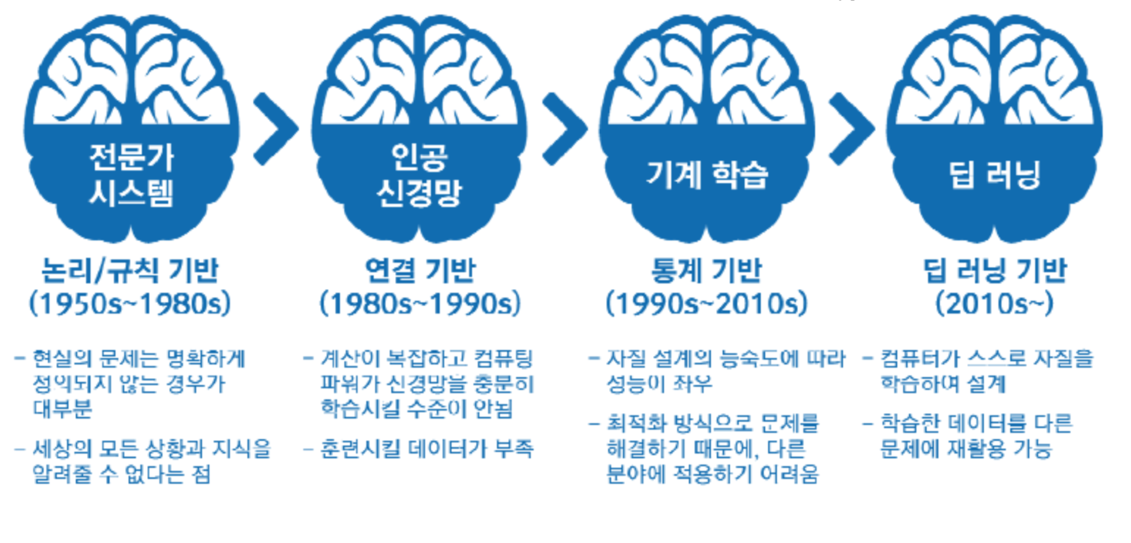
인공지능
Notes:
기계가 인간과 얼마나 비슷하게 대화할 수 있는지를 기준으로 기계에 지능이 있는지를 판별하고자 하는 테스트

Slide 40
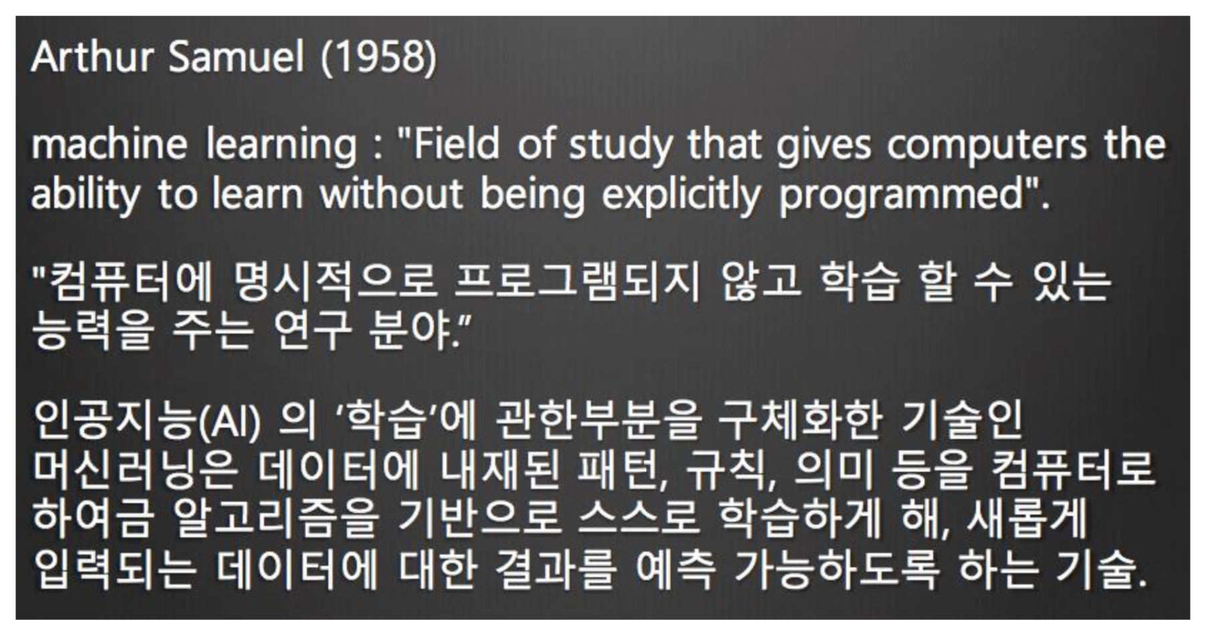
기계학습
Notes:
기계학습(Machine Learning)이란 컴퓨터에게 명시적으로 프로그램을 하지 않고도 컴퓨터가 학습을 알 수 있는 능력을 갖는 것을 말한다.

Slide 41
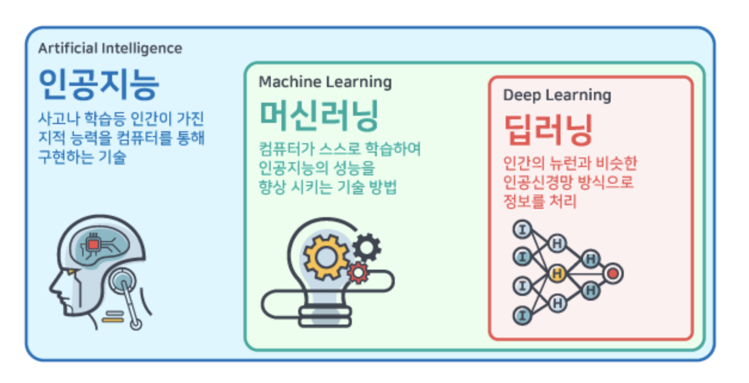
기계학습

Slide 42
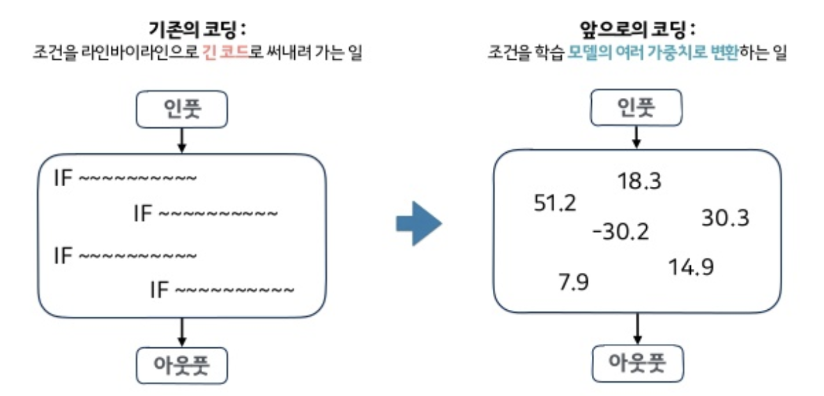
기계학습

Slide 43
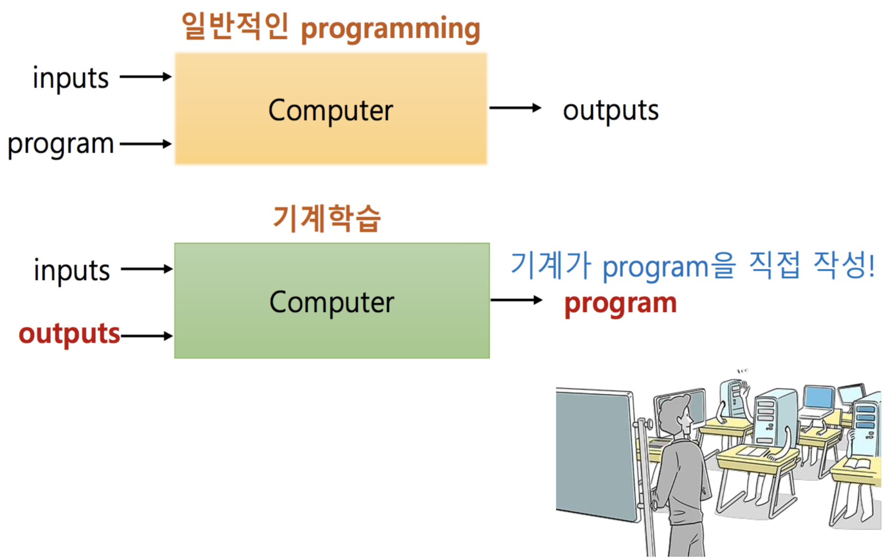
기계학습

Slide 44
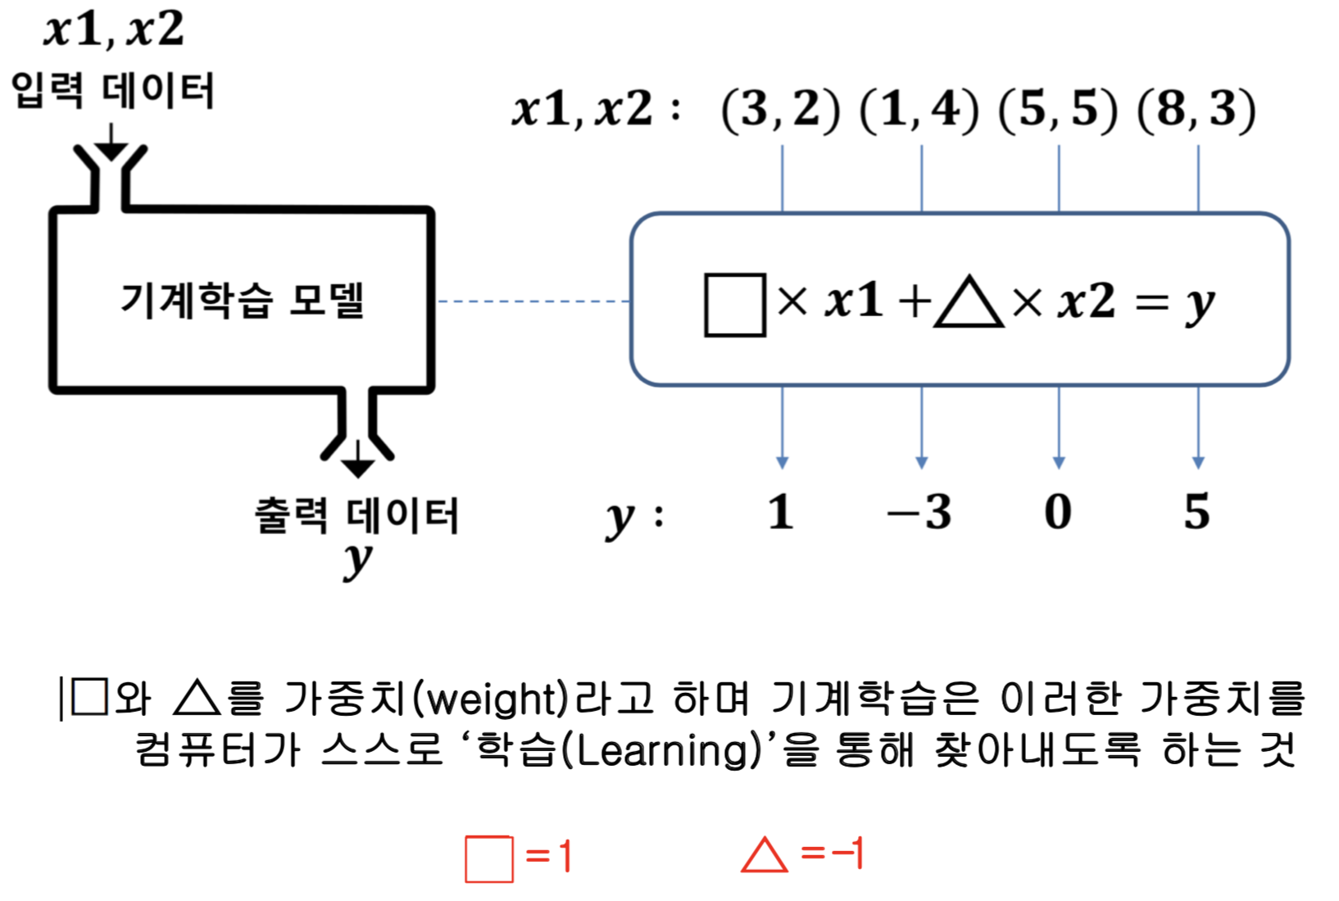
기계학습

Slide 45
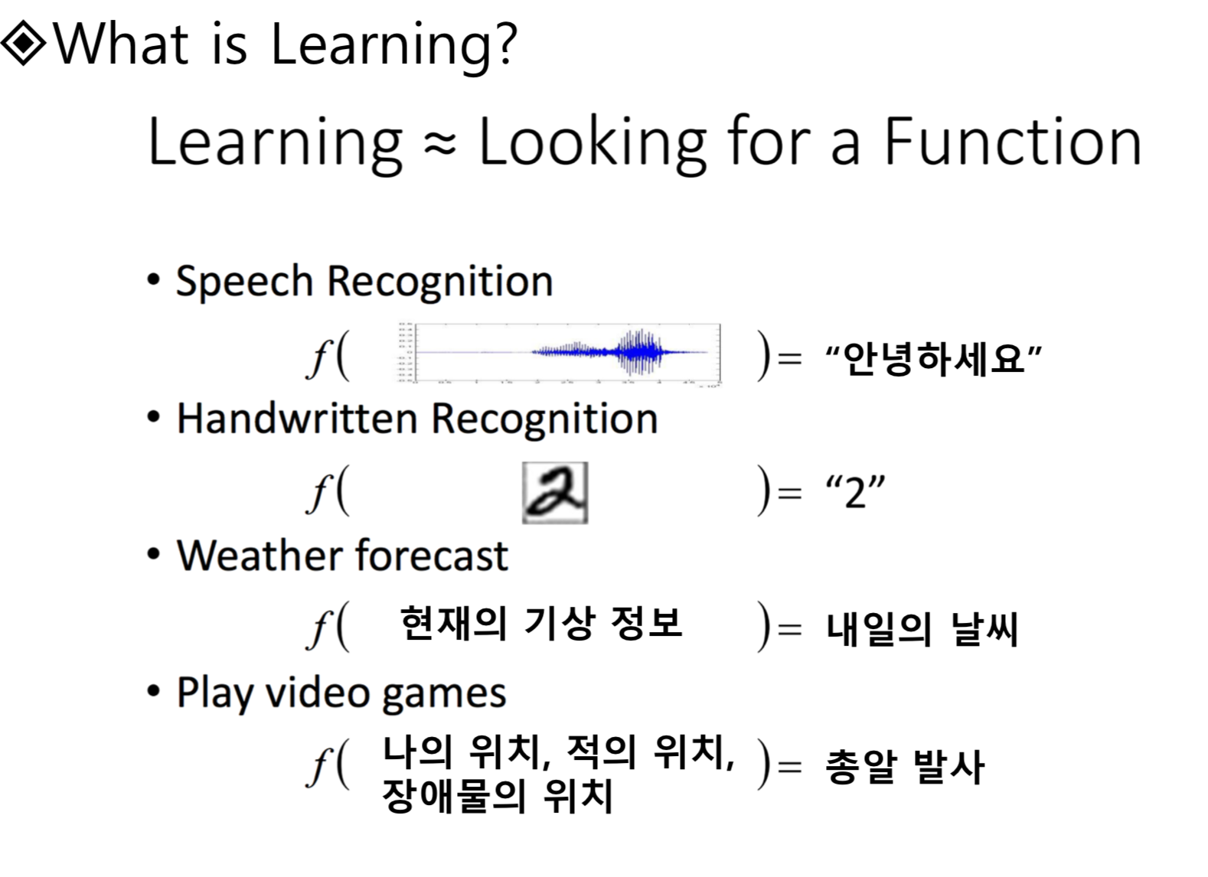
기계학습

Slide 46
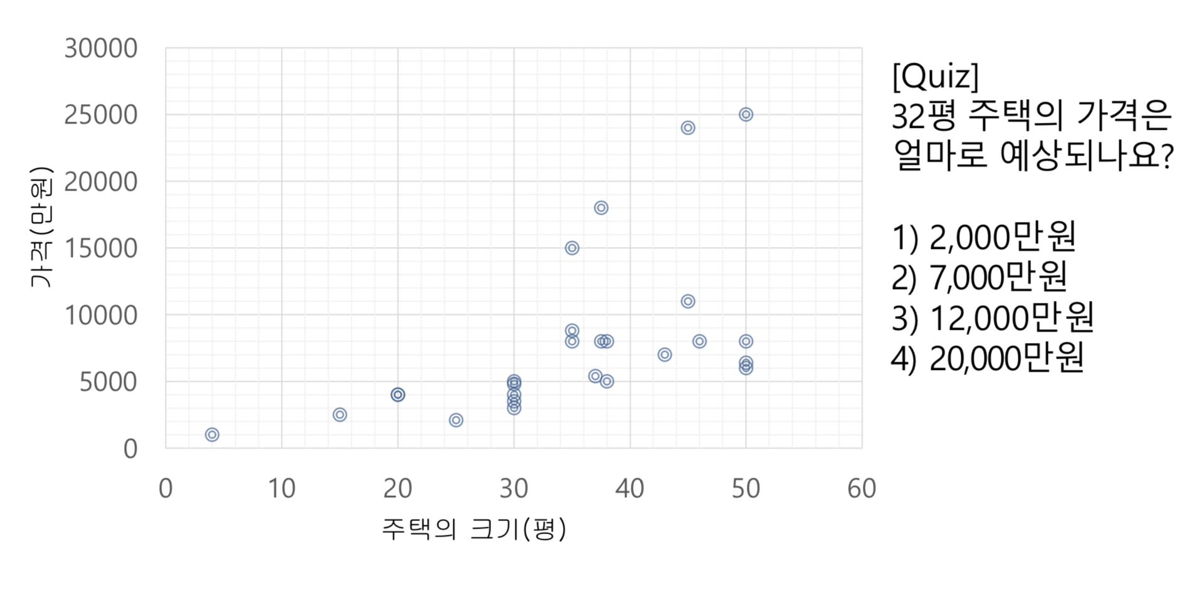
기계학습 – 선형회귀분석(Regression)

Slide 47
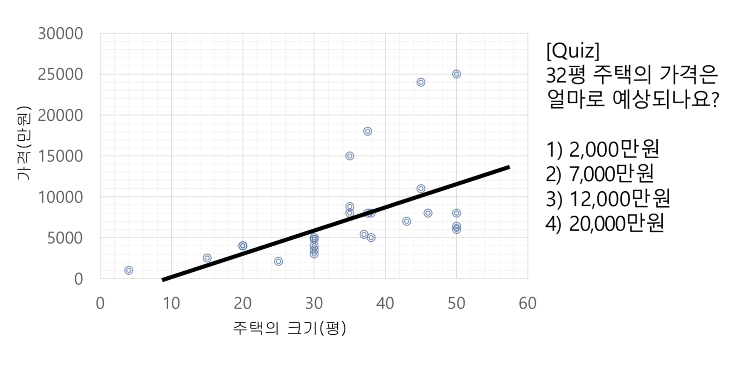
기계학습 – 선형회귀분석(Regression)

Slide 48
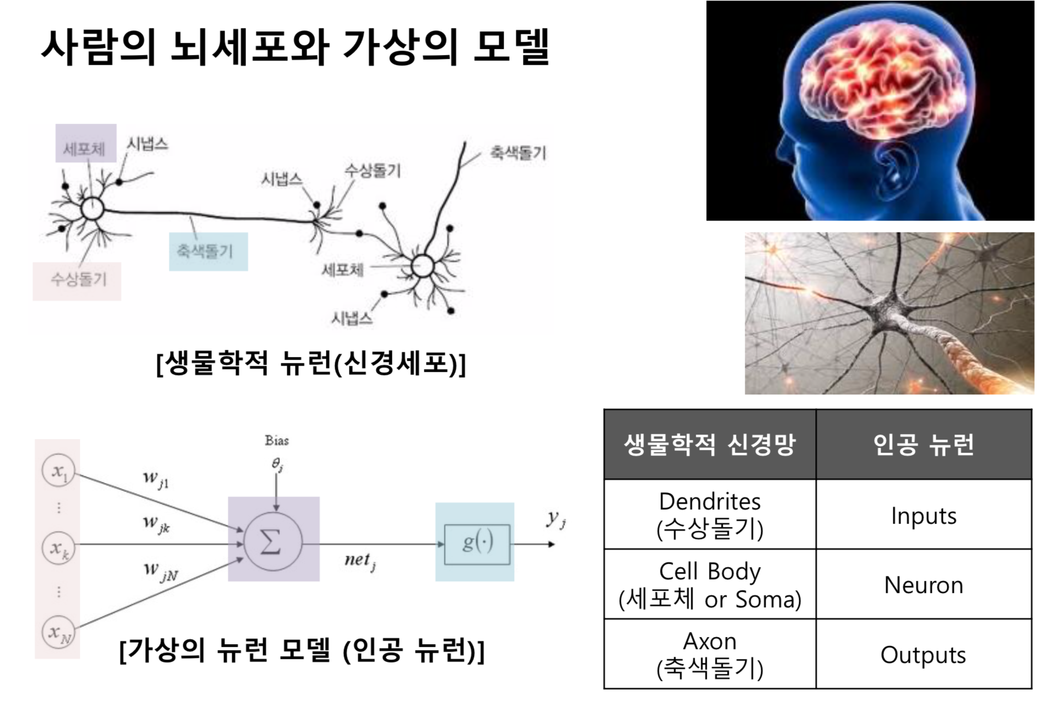
딥러닝

Slide 49
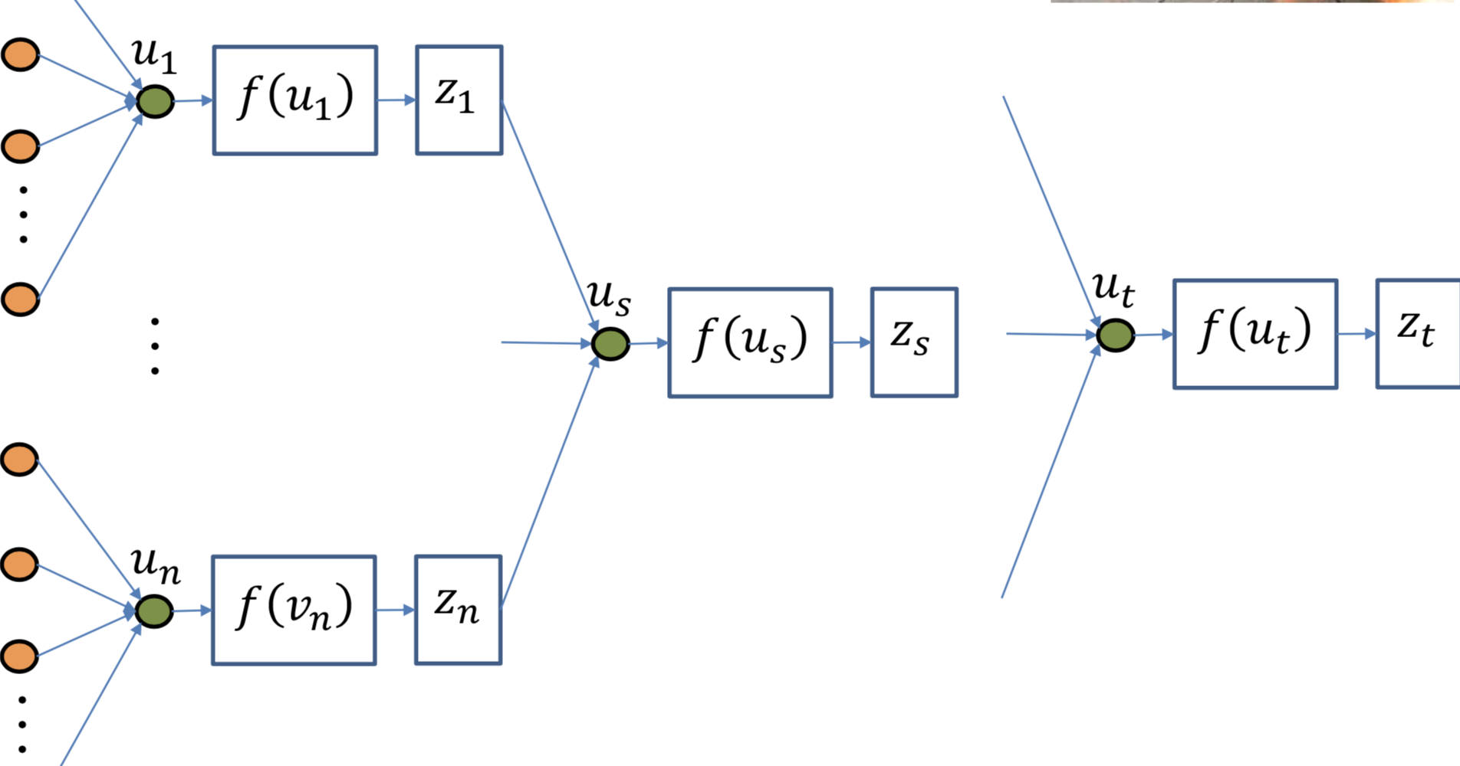
딥러닝 - 인공신경망

Slide 50
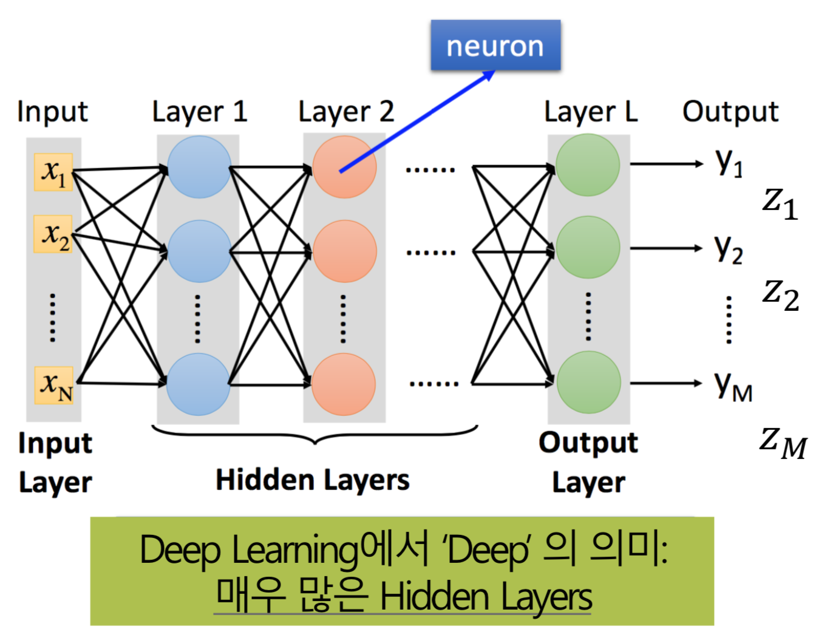
딥러닝 - 인공신경망

Slide 51
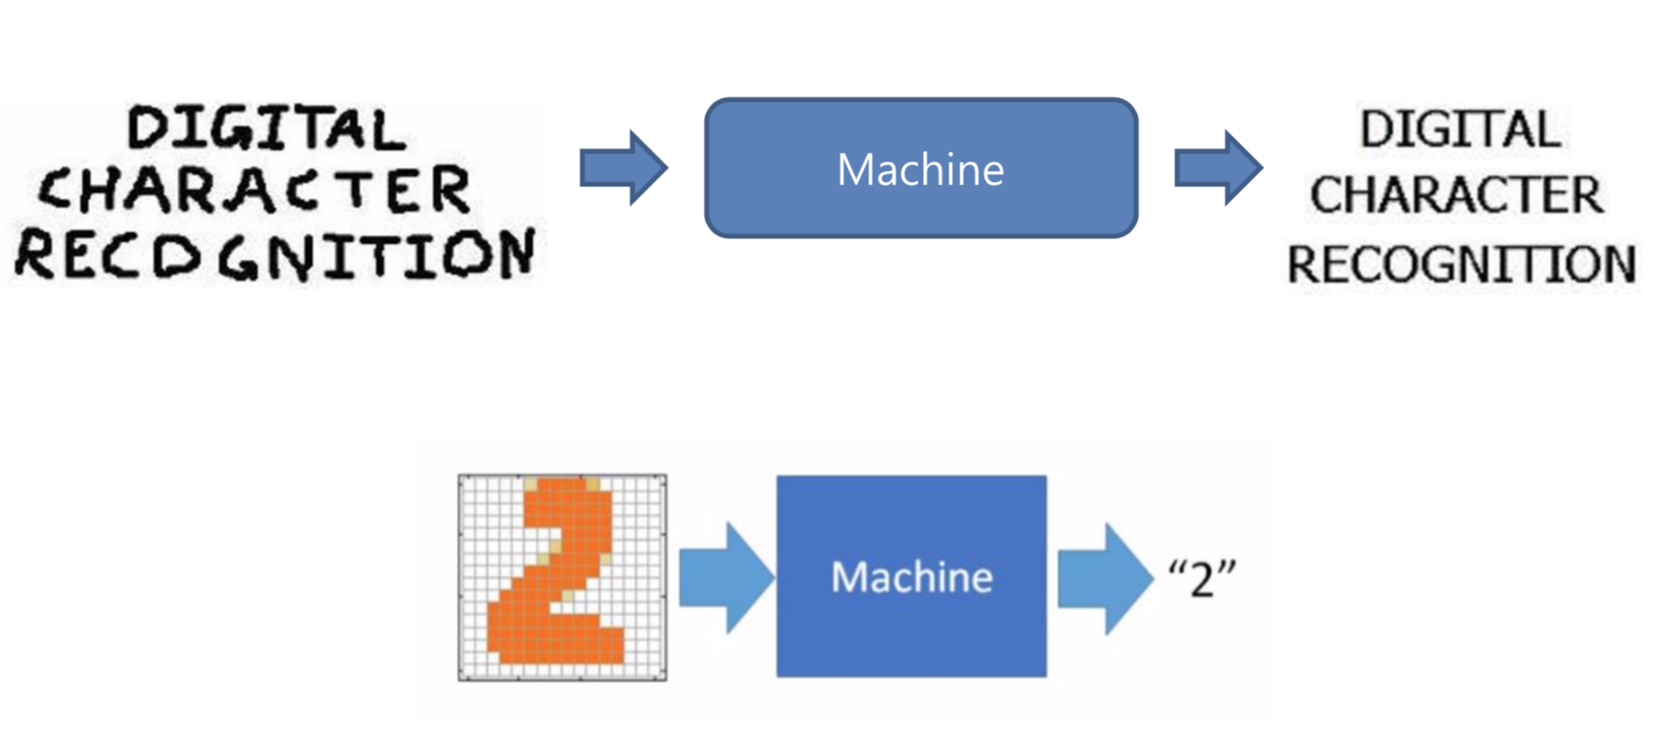
딥러닝 예제 (손글씨 인식)

Slide 52
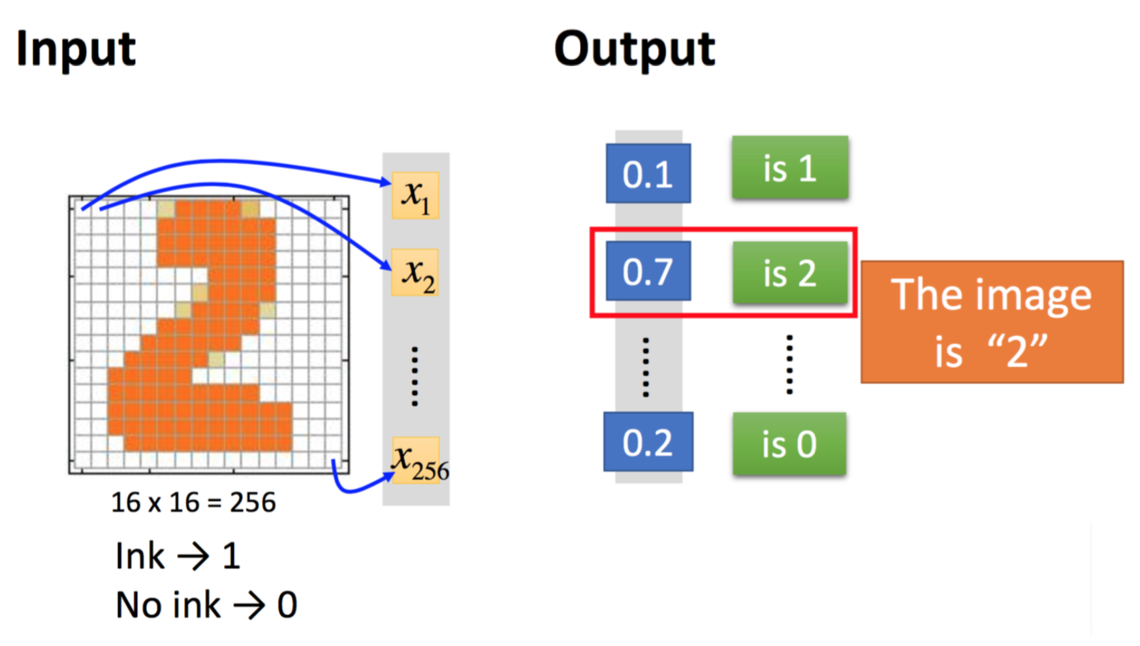
딥러닝 예제 (손글씨 인식)

Slide 53
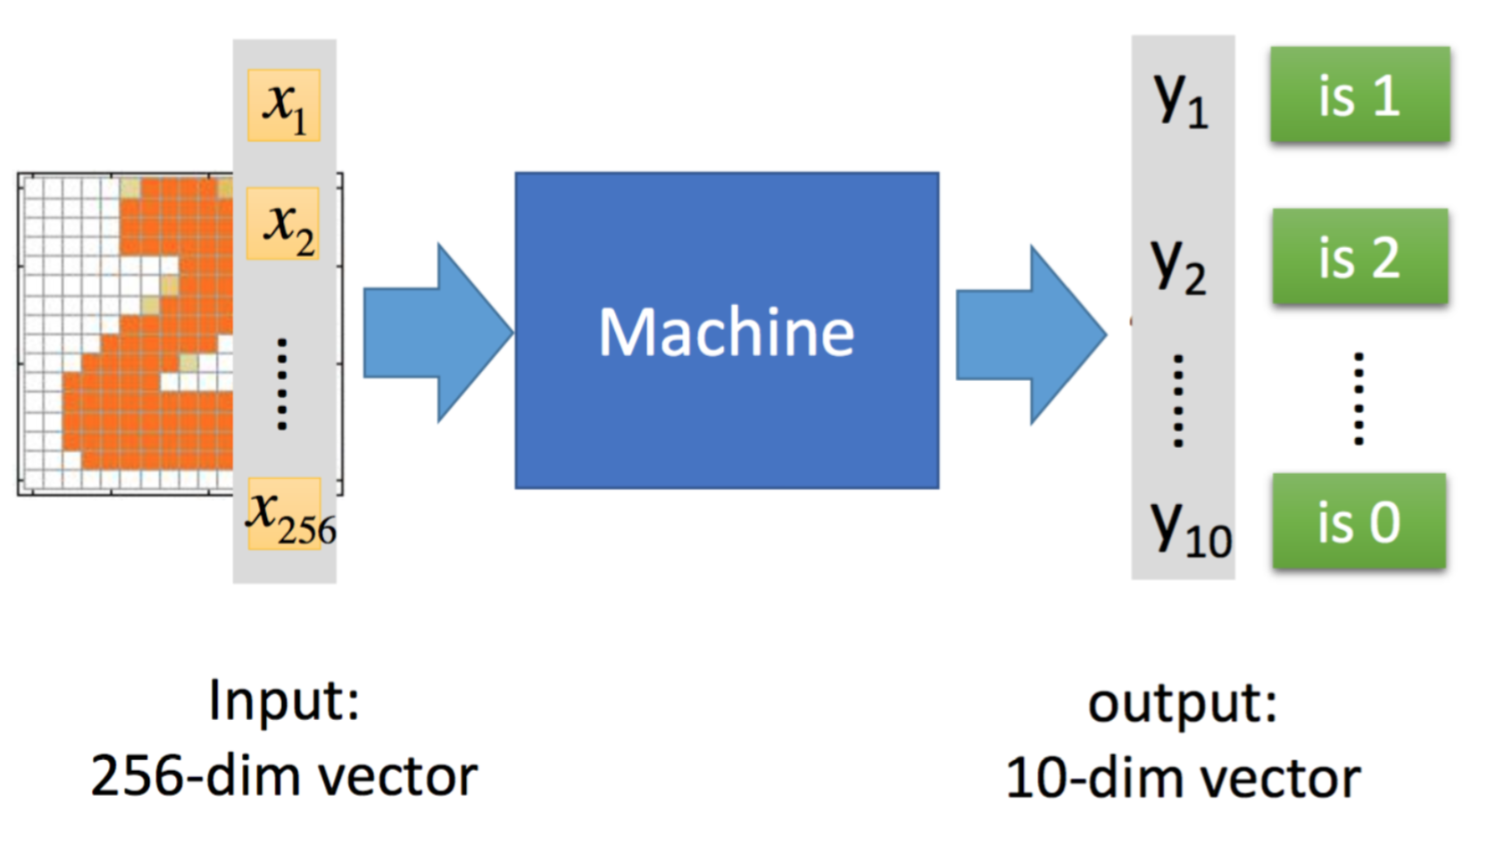
딥러닝 예제 (손글씨 인식)

Slide 54
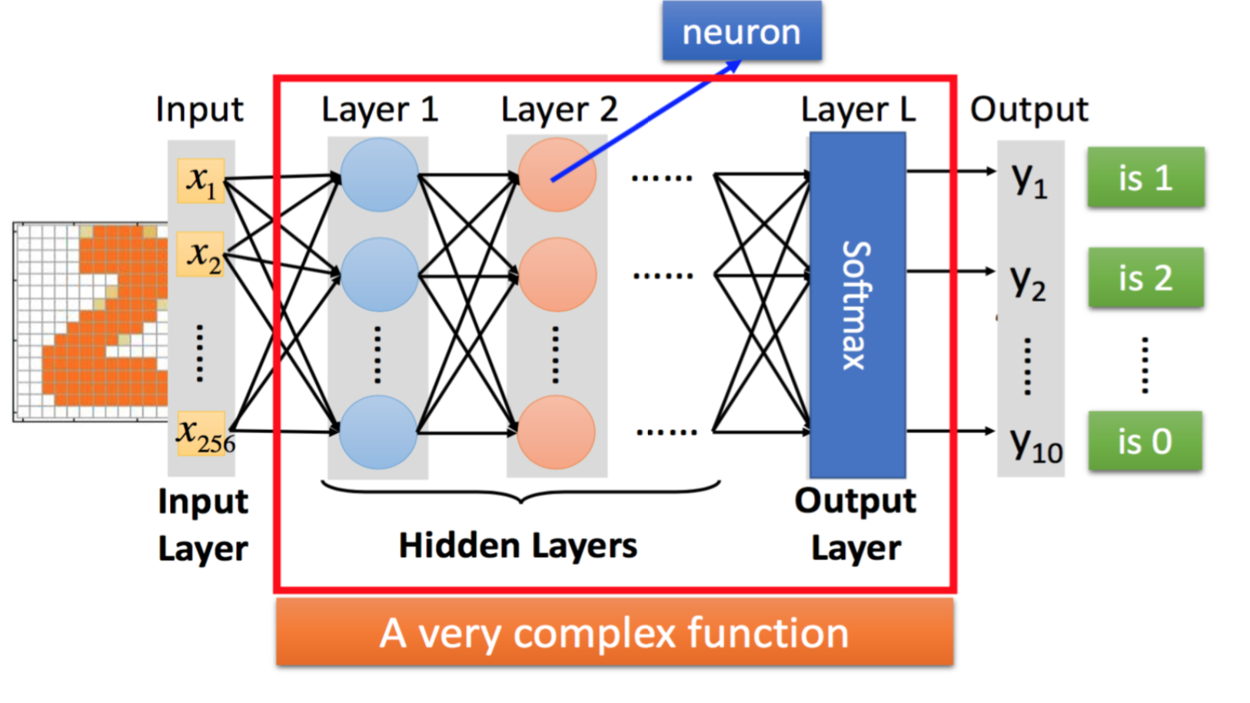
딥러닝 예제 (손글씨 인식)

Slide 55
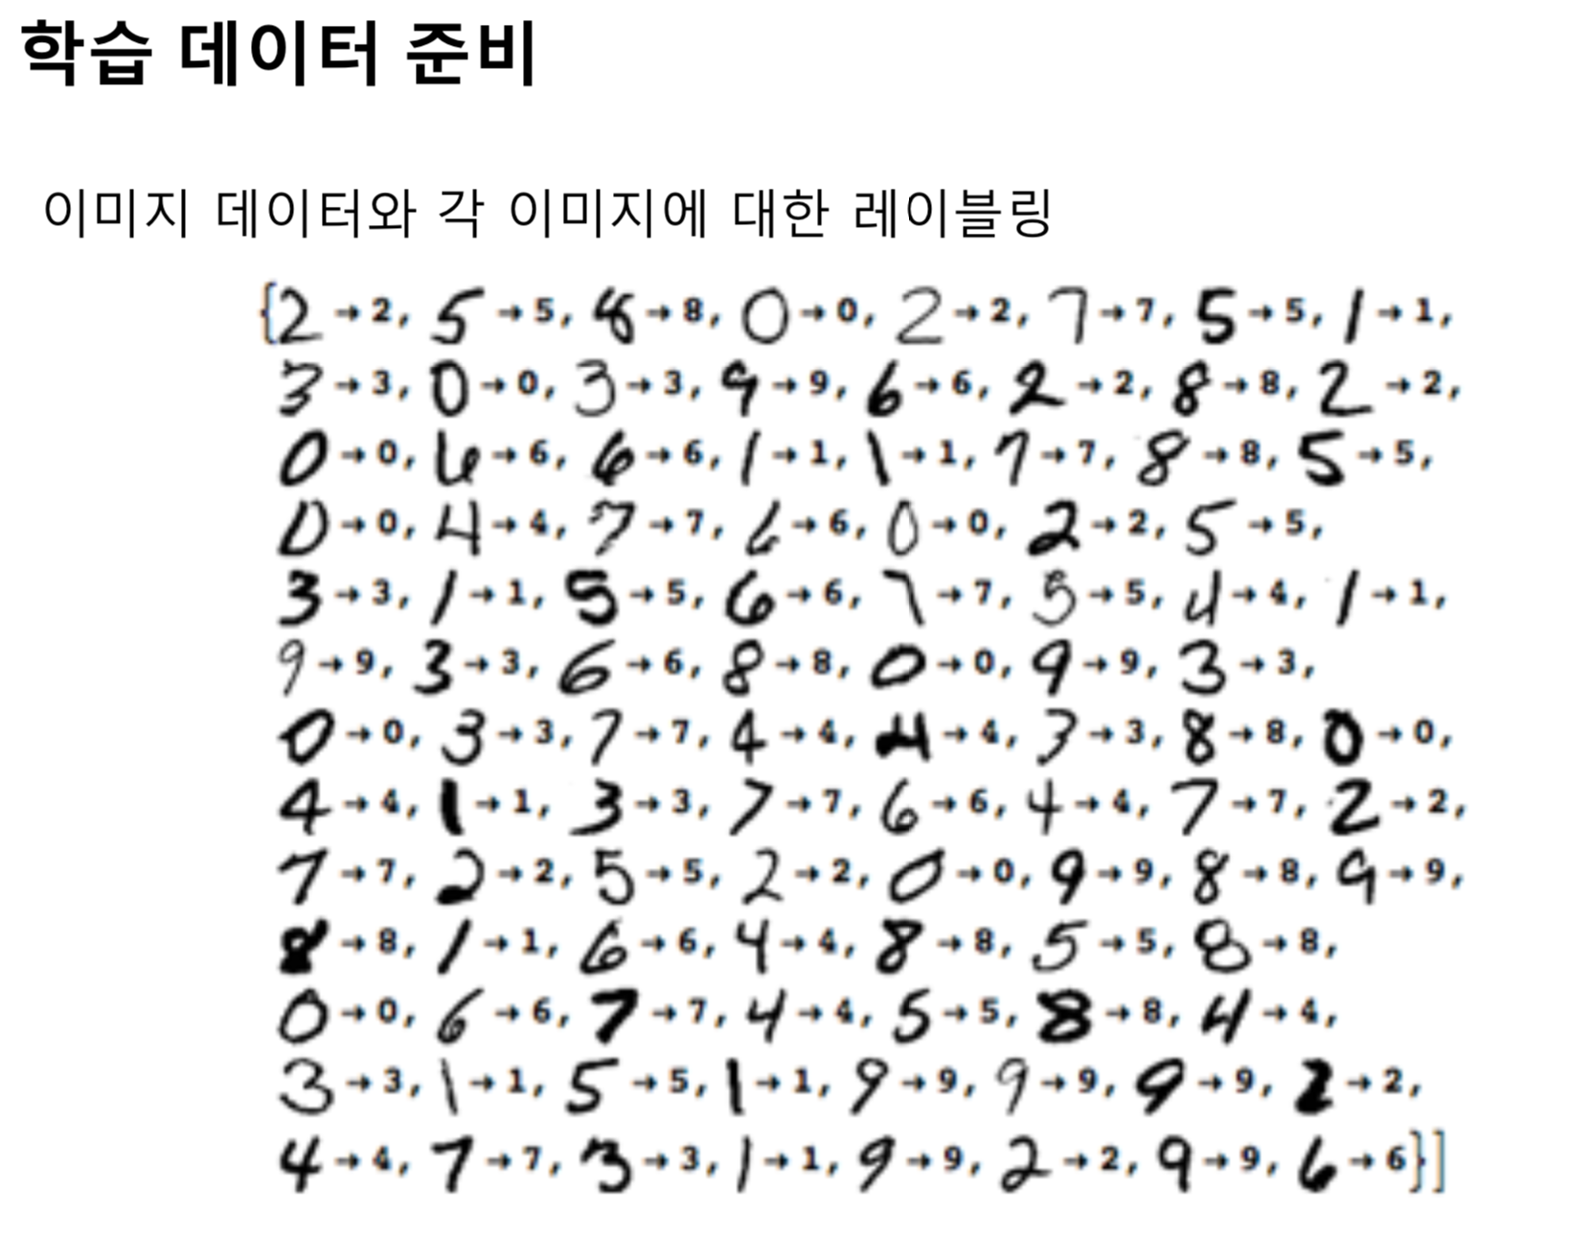
딥러닝 예제 (손글씨 인식)

Slide 56
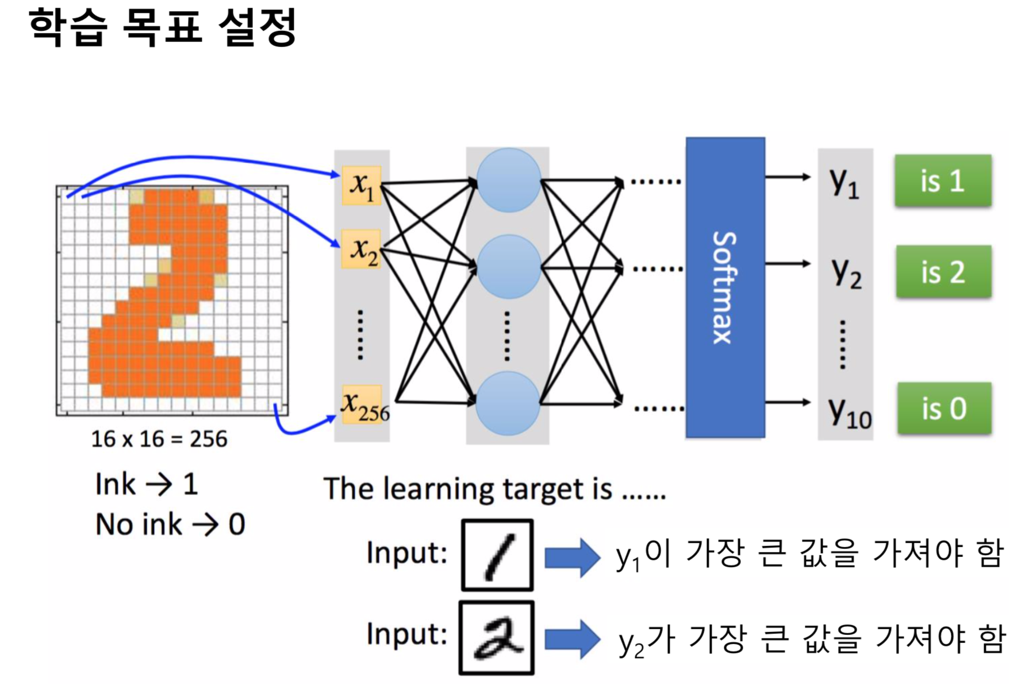
딥러닝 예제 (손글씨 인식)

Slide 57
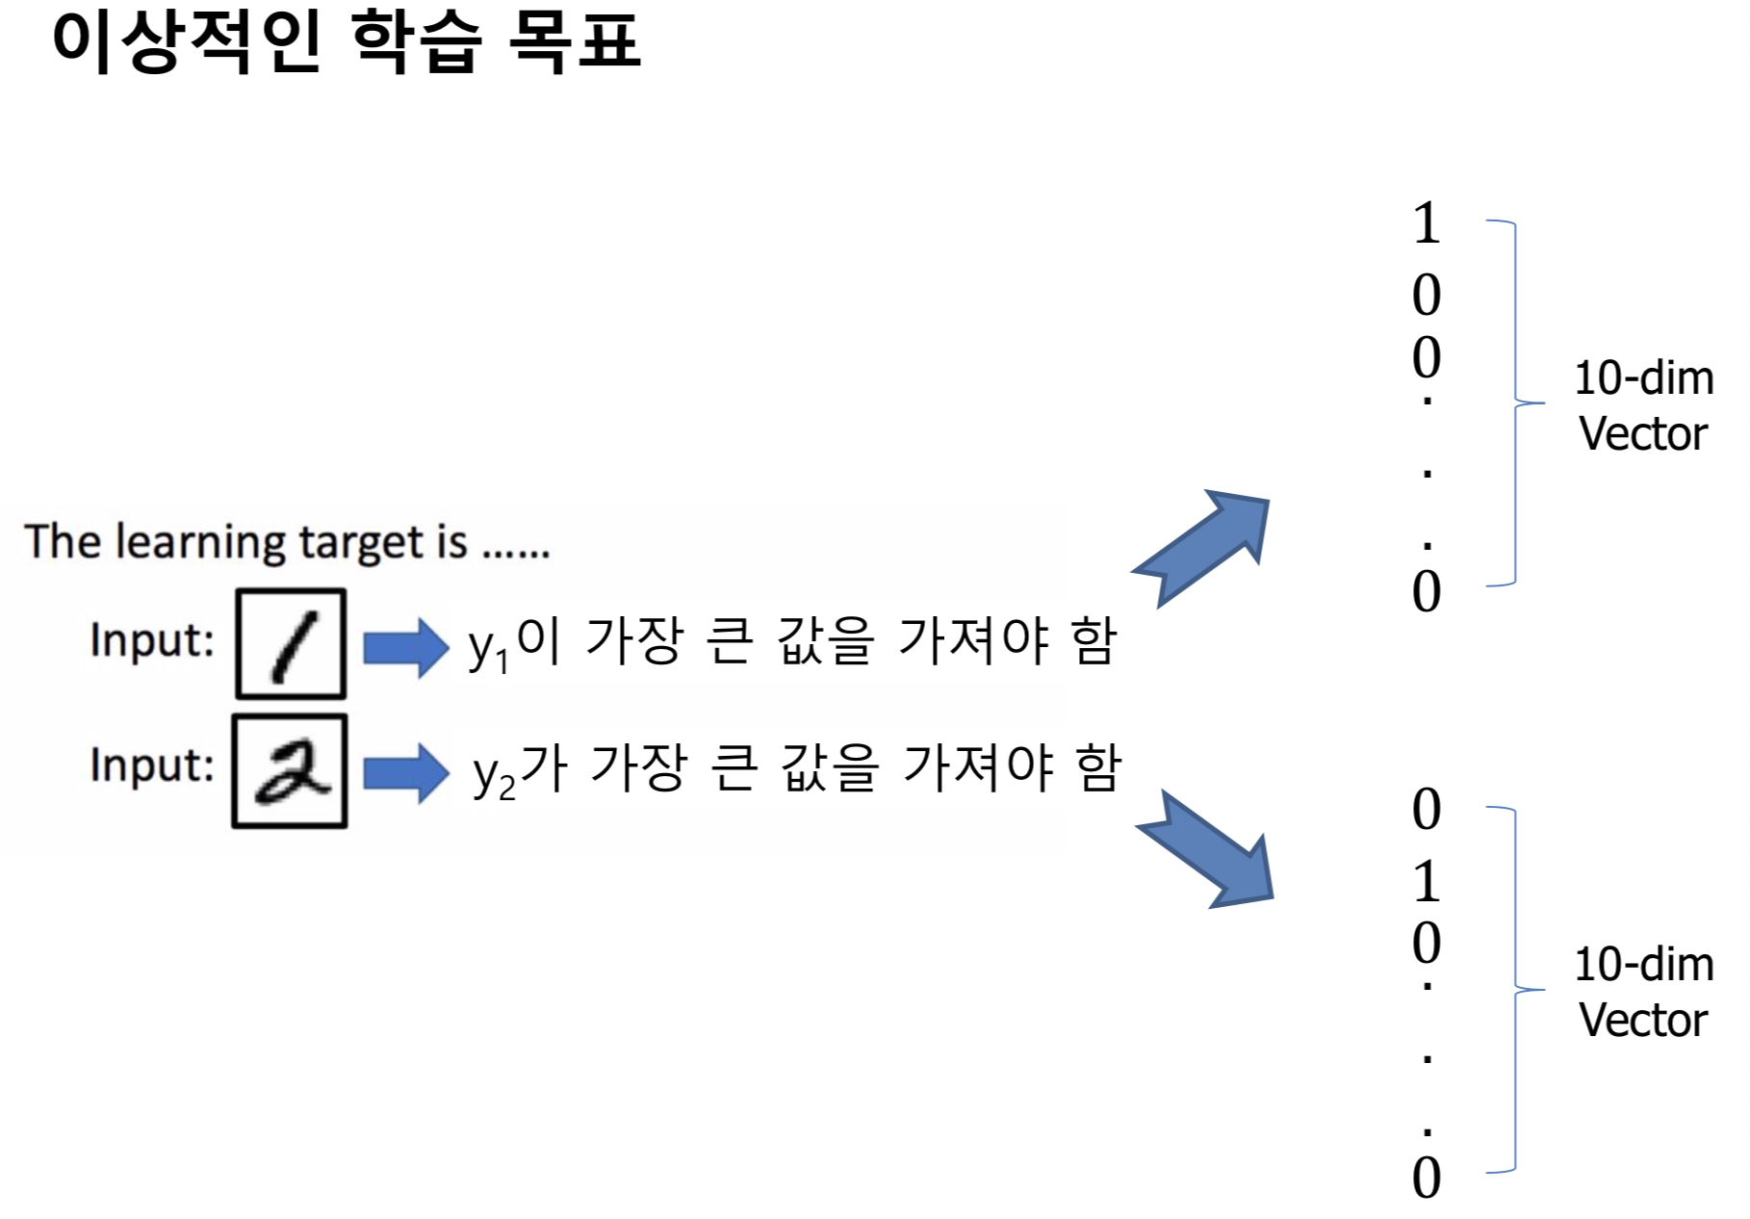
딥러닝 예제 (손글씨 인식)

Slide 58
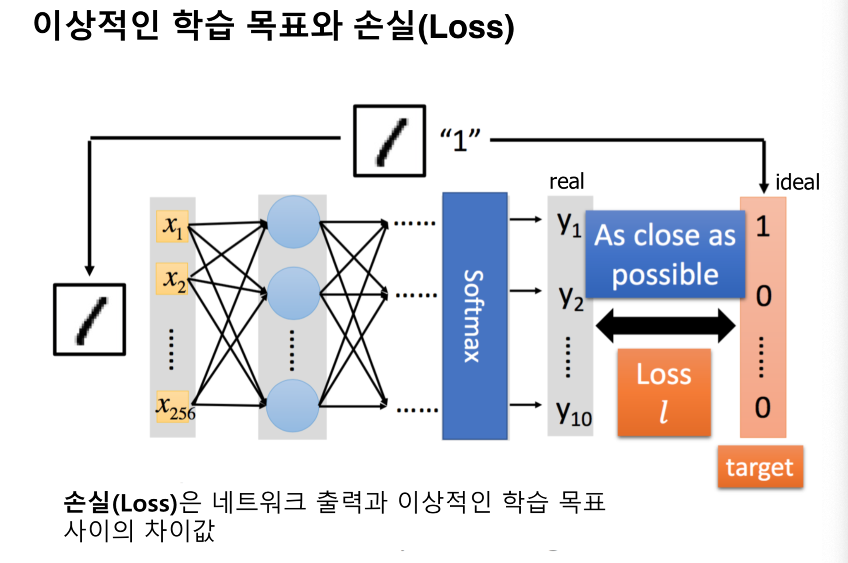
딥러닝 예제 (손글씨 인식)

Slide 59
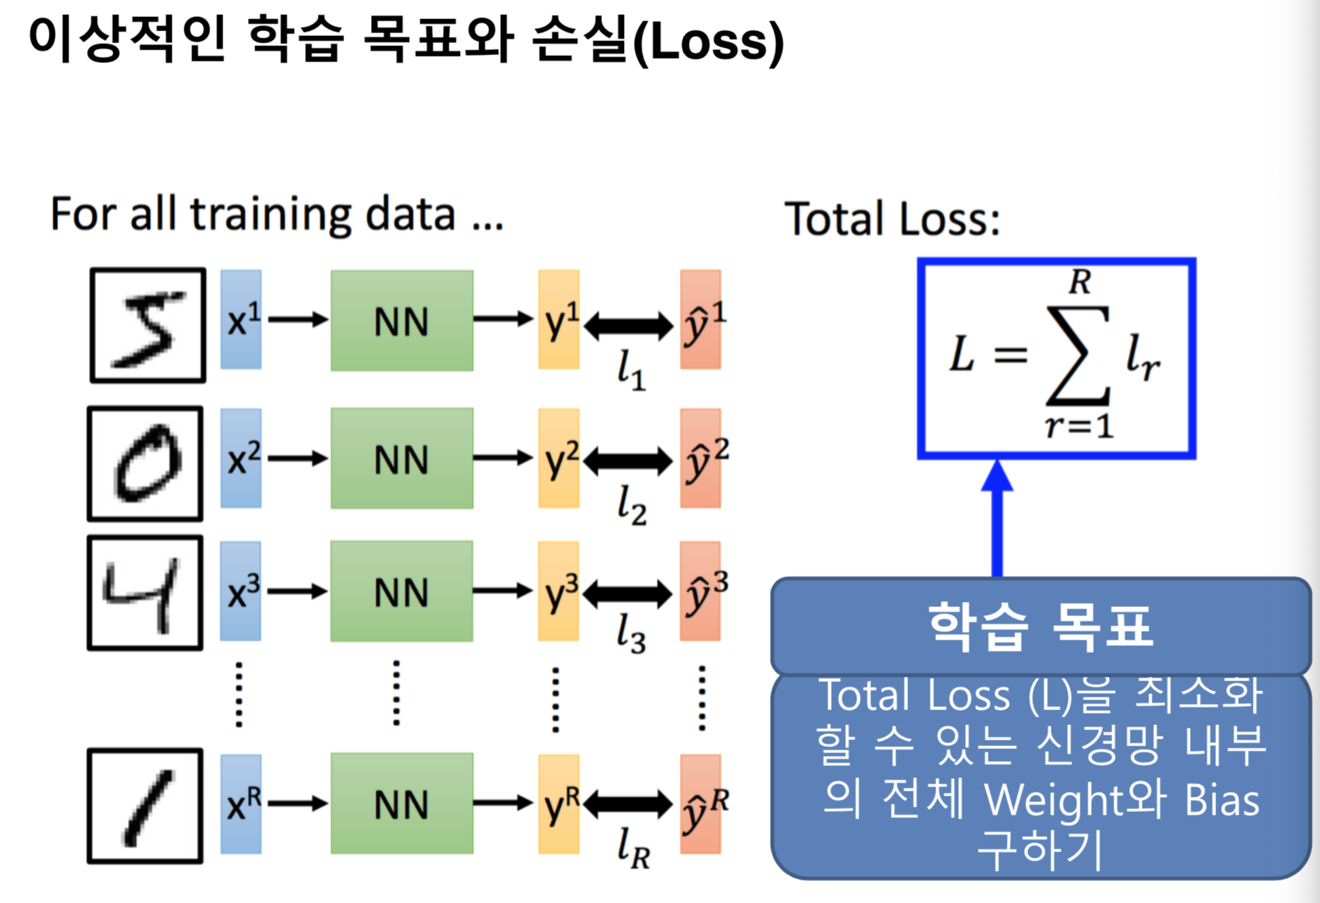
딥러닝 예제 (손글씨 인식)

Slide 60
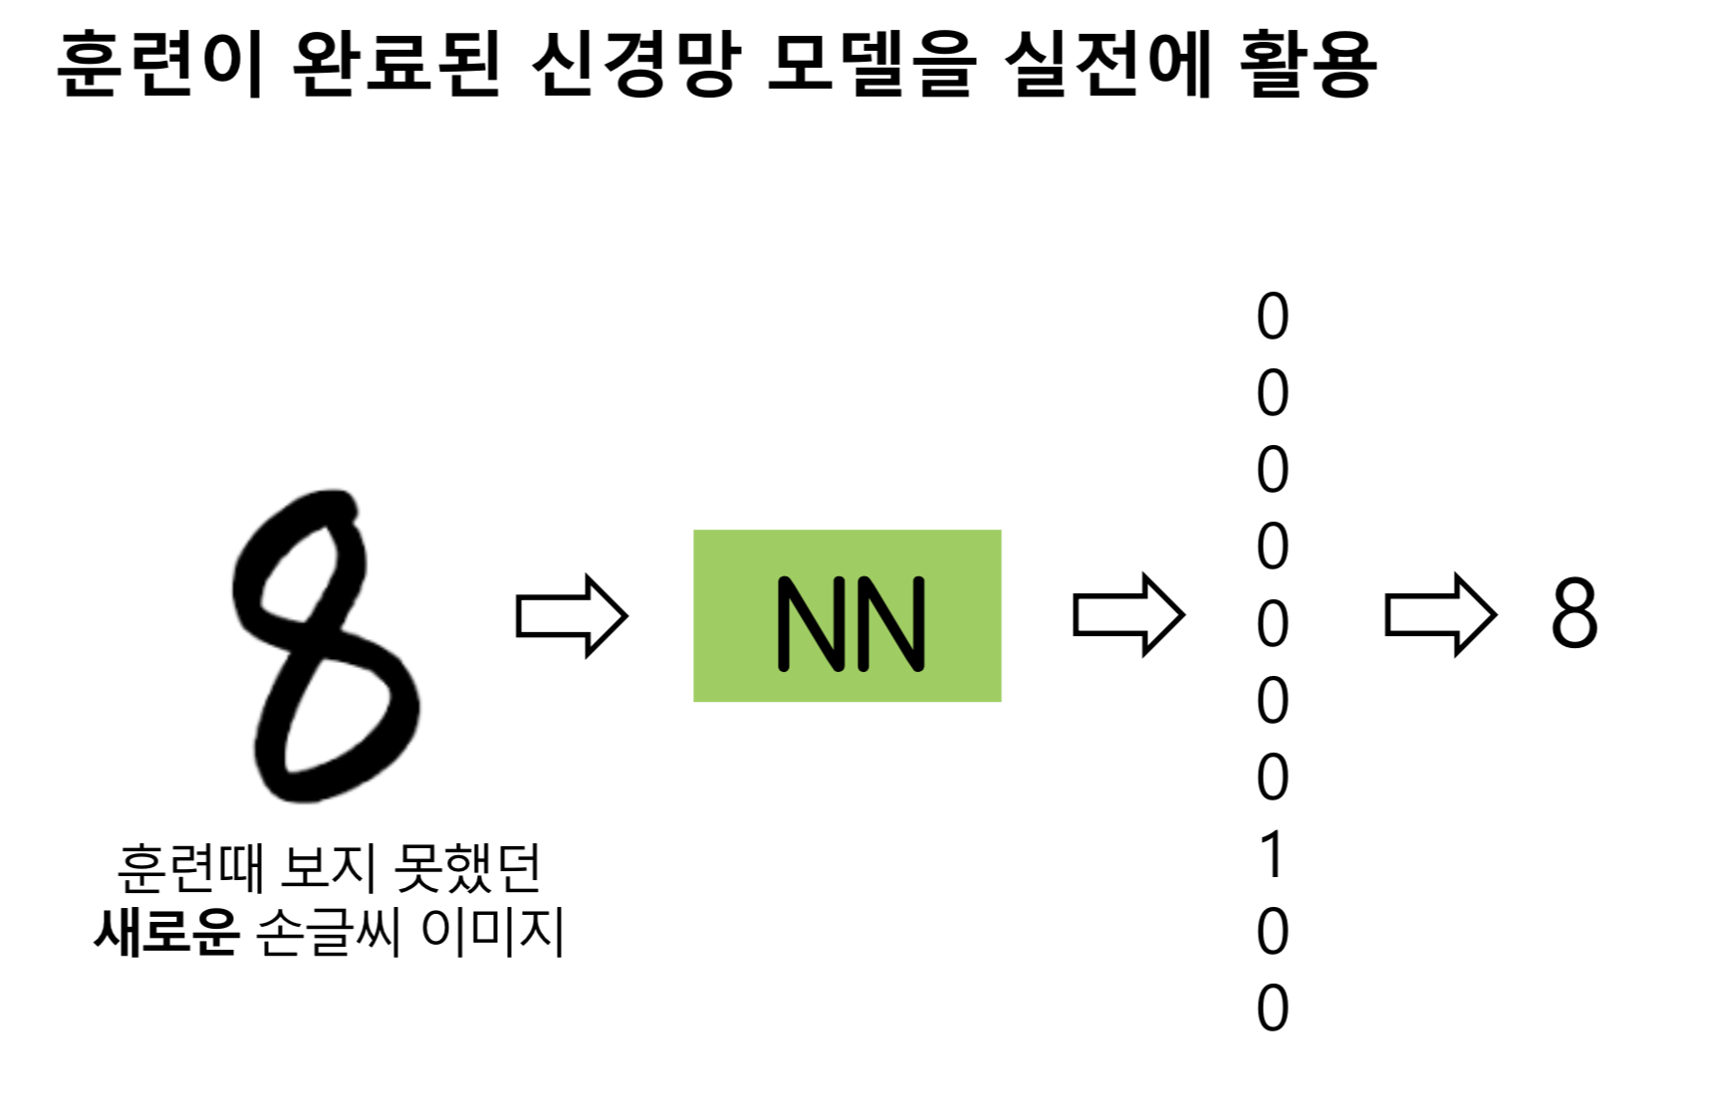
딥러닝 예제 (손글씨 인식)

Slide 61
인공지능의 창작 EBS 과학 다큐 비욘드 (이미테이션 게임)
Notes:
https://www.youtube.com/watch?v=-Et1KKC5yzA
http://www.ebs.co.kr/tv/show?prodId=124333&lectId=10796769

Slide 62
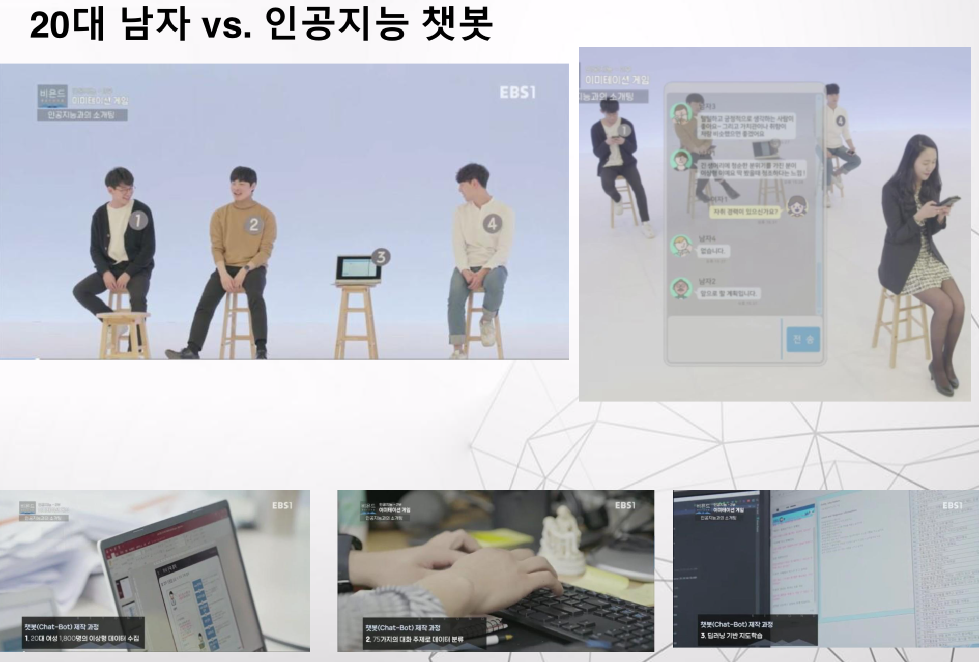

Slide 63
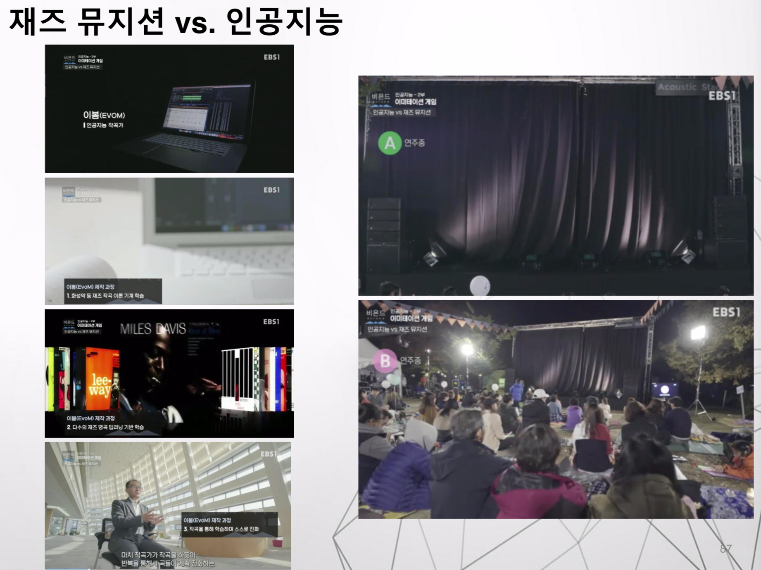

Slide 64
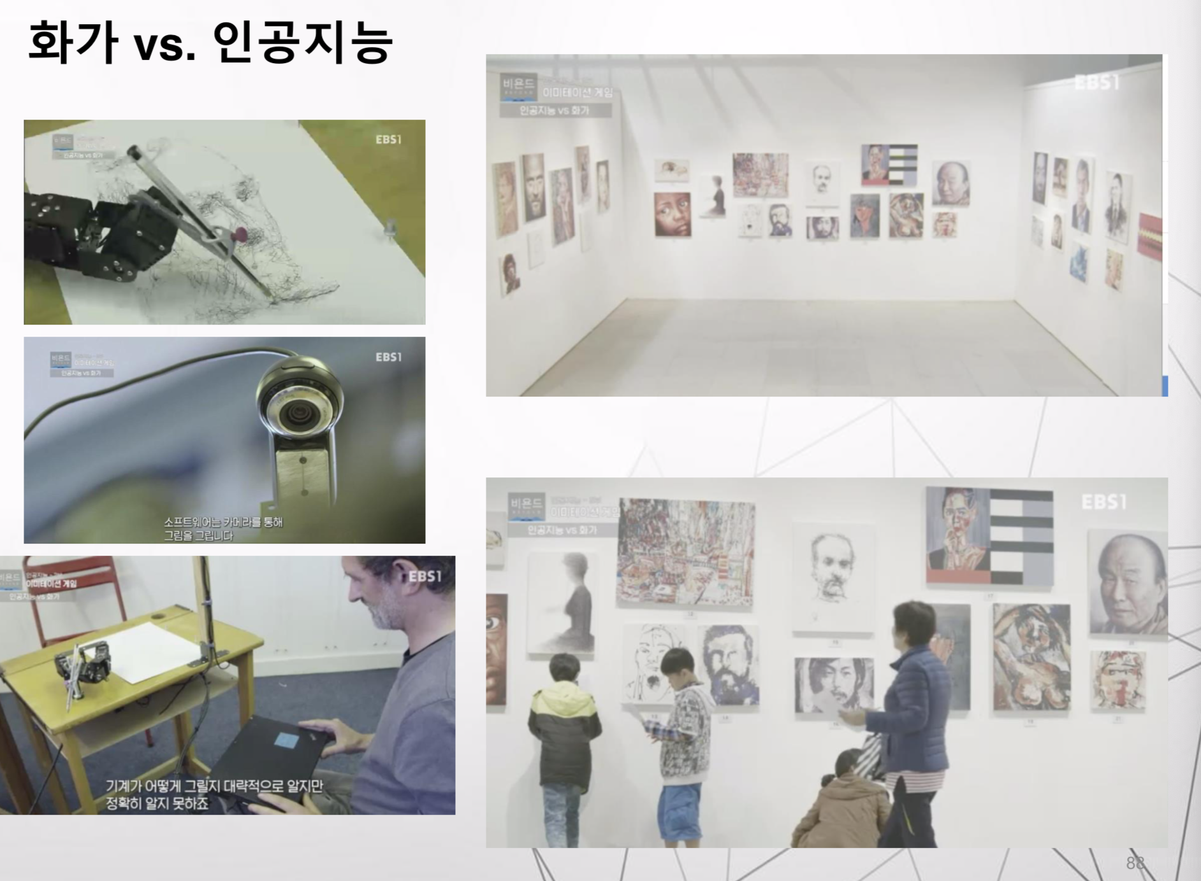

Slide 65


Slide 66
인공지능의 활용 AI가 인간보다 잘하는 분야

Slide 67


Slide 68


Slide 69


Slide 70


Slide 71


Slide 72


Slide 73


Slide 74


Slide 75
블록과 함께하는 딥러닝 교재 p36 (Part 2)

Slide 76
딥러닝 용어
옵티마이저(Optimizer)
Gradient Decent
Adam
RMSProp
활성화 함수(Activation Function)
ReLU
Sigmoid
Softmax
Batch 학습
DropOut
LearningRate
순전파, 역전파

Slide 77
텐서플로우2.0 - 케라스
데이터셋 생성
데이터 전처리
모델 구성
모델 구성(레이어 추가)
모델 학습 과정 설정
모델 학습
학습 과정 살펴보기
손실, 정확도 등으로 학습 상황 파악 및 판단
모델 평가하기
모델 사용하기

Slide 78

데이터셋
경우 1
예측불가..!
교재 38

Slide 79

데이터셋
경우 2
작년 수능문제는 훈련 하면 안 됨!

Slide 80

데이터셋
경우 3
검증을 통해 적절한 학습 방법을 찾아간다!

Slide 81

데이터셋
경우 4
보다 안정적으로!

Slide 82

데이터셋
학습 결과
학습이 아직 덜 된 것 같다..!

Slide 83

데이터셋
학습 결과
이 때 학습을 멈추면 최고! (오버피팅)

Slide 84


학습 과정 이야기
주요 인자
교재 43

Slide 85


학습 과정 이야기
배치 사이즈
배치 100
배치 10
교재 43

Slide 86

학습 과정 이야기
배치 사이즈
배치 1
배치 사이즈 큰 것과 작은 것 중 뭐가 더 좋을까?
사람이 100문제를 다 풀고 정답을 맞춰 보는 것
사람이 1문제마다 풀면서 정답을 맞춰 보는 것
교재 43

Slide 87

학습 과정 이야기
에포크(epchos)
에포크를 무조건 늘리면 좋을까?
교재 43

Slide 88

학습 과정 살펴보기
히스토리 기능
Model.fit()
교재 47

Slide 89


학습 조기 종료 시키기
EarlyStopping
교재 59

Slide 90





평가 이야기
성능평가지표 (정확도, 정밀도, 재현율)
교재 69
Notes:
1번 의사가 암 환자를 검진으로 찾아낼 확률이 99퍼
2번 의사가 암 환자를 검진으로 찾아낼 확률이 50퍼
누가 더 좋은 의사?
그러나 오진율은?
만약 1번 의사는 무조건 암환자라고 검진해버린다.
2번 의사는 오진이 단 하나도 없다.
누가 더 좋은 의사일까?

Slide 91

학습 모델 보기/저장하기/불러오기
실무에서의 딥러닝
교재 86

Slide 92
블록과 함께하는 딥러닝 교재 p96 (Part 3)

Slide 93



다층 퍼셉트론 레이어 이야기
인간의 신경계를 모사한 뉴런 이야기
교재 96
Notes:
활성화 함수 : 얘를 보낼지 말지 결정함.

Slide 94




퍼셉트론(Perceptron)은 인간의 뉴런을 수학적으로 모방한 계산 알고리즘 1. 퍼셉트론은 다수의 신호를 입력으로 받아 하나의 신호를 출력 2. 퍼셉트론 신호는 흐름을 만들고 정보를 앞으로 전달한다. 3. 퍼셉트론 신호는 ‘흐른다/안 흐른다’ 두 가지의 값을 가진다. (0과 1) 예제. 입력으로 2개의 신호를 받은 퍼셉트론 x1,x2 = 입력 신호 y = 출력 신호 w1, w2 = 가중치 $θ$ = 임계 값, 한계 값 - 입력 신호(x)가 뉴런에 보내질 때는 각각의 고유한 가중치(w)가 곱해진다. -> 뉴런에서 보내온 신호의 총 합이 정해진 한계를 넘어설때만 1을 출력한다 (활성화) - 가중치는 각 신호가 결과에 주는 영향력을 조절하는 요소로 작용한다. -> 가중치가 클수록 해당 신호가 더 중요하다.
퍼셉트론이란?

Slide 95

- 일반적으로 퍼셉트론은 다음과 같이 식을 변형하여 표현한다. (θ를 -b(편향 : bias)로 치환) 즉, 입력 신호 * 가중치 + 편향 ≥ 0 이면 1의 값을 가진다.
퍼셉트론이란?

Slide 96

1) AND 게이트를 퍼셉트론으로 표현하려면 ? -> 진리표 조건에 맞는 w1,w2, b 정하기 (0.5, 0.5, - 0.7) , (0.5,0.5,-0.8), (1.0, 1.0, -1.0) 등… -> 즉 w1*x1 + w2 * x2 + b ≥ 0 일 때 1 w1*x1 + w2 * x2 + b < 0 일 때 0
논리회로
AND 게이트 진리표 NAND 게이트 OR 게이트

Slide 97

퍼셉트론 구현

Slide 98

XOR 게이트를 퍼셉트론으로 표현하려면 ? -> 진리표 조건에 맞는 w1,w2, b 정하기 -> 즉 w1*x1 + w2 * x2 + b ≥ 0 일 때 1 w1*x1 + w2 * x2 + b < 0 일 때 0
퍼셉트론의 한계

Slide 99

퍼셉트론의 한계

Slide 100

퍼셉트론의 한계

Slide 101

퍼셉트론의 한계

Slide 102

다층 퍼셉트론
?

Slide 103

다층 퍼셉트론

Slide 104


다층 퍼셉트론
XOR(x1, x2) = AND( NAND(x1, x2), OR(x1, x2) )
0 층: 입력값 x1, x2
1 층 : NAND, OR 게이트 결과
2 층 : AND 게이트 결과
- 0층의 두 뉴런이 입력 신호를 받아 1층의 뉴런으로 신호를 보낸다. - 1층의 뉴런이 2층의 뉴런으로 신호를 보내고, 2층의 뉴런은 이 신호를 바탕으로 y를 출력한다.

Slide 105

다층 퍼셉트론 레이어 이야기
인간의 신경계를 모사한 뉴런 이야기
녹색 : 시냅스 강도
노란색, 빨간색 : 연산자
파란색 : 활성화 함수
회색 x : 신호, y: 결과

Slide 106

다층 퍼셉트론 레이어 이야기
인간의 신경계를 모사한 뉴런 이야기

Slide 107

다층 퍼셉트론 레이어 이야기
인간의 신경계를 모사한 뉴런 이야기
총 연결의 수
: 3(신호) X 2(녹색) = 6

Slide 108

다층 퍼셉트론 레이어 이야기
입출력을 모두 연결해주는 Dense 레이어
가중치가 높을수록 해당 입력 뉴런이 출력 뉴런에 미치는 영향이 크고, 낮을수록 미치는 영향이 적다.
교재 98
Notes:
Dense 레이어는 입력, 출력을 연결해줌. 이때 연결은 가중치를 포함, 이 가중치는 연결 강도 (중요도)
성별을 판단하는 문제,
출력이 성별 (1개만 있으면 됨. 남.여)
입력은 머리카락, 키, 혈액형 등
이 때, 머리카락 길이 가장 높고, 키가 중간, 혈액형이 가장 낮다.

Slide 109


다층 퍼셉트론 레이어 이야기
입출력을 모두 연결해주는 Dense 레이어
Notes:
오른쪽은 생락된 것, 하지만 쉽게 유추 가능

Slide 110

다층 퍼셉트론 레이어 이야기
입출력을 모두 연결해주는 Dense 레이어
Notes:
오른쪽은 생락된 것, 하지만 쉽게 유추 가능

Slide 111

다층 퍼셉트론 레이어 이야기
입출력을 모두 연결해주는 Dense 레이어
Notes:
오른쪽은 생락된 것, 하지만 쉽게 유추 가능

Slide 112

다층 퍼셉트론 레이어 이야기
입출력을 모두 연결해주는 Dense 레이어
Notes:
오른쪽은 생락된 것, 하지만 쉽게 유추 가능

Slide 113

다층 퍼셉트론 레이어 이야기
입출력을 모두 연결해주는 Dense 레이어

Slide 114

다층 퍼셉트론 레이어 이야기
입출력을 모두 연결해주는 Dense 레이어

Slide 115


다층 퍼셉트론 신경망 모델 만들어보기
피마족 인디언 당뇨병 발병 데이터셋
양성인 경우가 268개(34.9%)
음성인 경우가 500개(65.1%)
교재 104

Slide 116

다층 퍼셉트론 신경망 모델 만들어보기
피마족 인디언 당뇨병 발병 데이터셋

Slide 117

다층 퍼셉트론 신경망 모델 만들어보기
피마족 인디언 당뇨병 발병 데이터셋

Slide 118

컨볼루션 신경망 레이어 이야기
필터로 특징을 뽑아주는 컨볼루션 레이어
교재 112

Slide 119

컨볼루션 신경망 레이어 이야기
필터로 특징을 뽑아주는 컨볼루션 레이어
Notes:
필터는 가중치를 의미합니다.
하나의 필터가 입력 이미지를 순회하면서 적용된 결과값을 모으면 출력 이미지가 생성됩니다. 여기에는 두 가지 특성이 있습니다.
하나의 필터로 입력 이미지를 순회하기 때문에 순회할 때 적용되는 가중치는 모두 동일합니다. 이를 파라미터 공유라고 부릅니다. 이는 학습해야할 가중치 수를 현저하게 줄여줍니다.
출력에 영향을 미치는 영역이 지역적으로 제한되어 있습니다.
즉 그림에서 y~0~에 영향을 미치는 입력은 x~0~, x~1~, x~3~, x~4~으로 한정되어 있습니다. 이는 지역적인 특징을 잘 뽑아내게 되어 영상 인식에 적합합니다.
예를 들어 코를 볼 때는 코 주변만 보고, 눈을 볼 때는 눈 주변만 보면서 학습 및 인식하는 것입니다.

Slide 120


컨볼루션 신경망 레이어 이야기
필터로 특징을 뽑아주는 컨볼루션 레이어

Slide 121

컨볼루션 신경망 레이어 이야기
필터로 특징을 뽑아주는 컨볼루션 레이어
가중치 개수 -> Dense : 36개, Con : 4
Notes:
필터가 지역적으로만 적용되어 출력 뉴런에 영향을 미치는 입력 뉴런이 제한적이므로 Dense 레이어와 비교했을 때, 가중치가 많이 줄어든 것을 보실 수 있습니다.
게다가 녹색 블럭 상단에 표시된 빨간색, 파란색, 분홍색, 노란색끼리는 모두 동일한 가중치(파라미터 공유)이므로 결국 사용되는 가중치는 4개입니다.
즉 Dense 레이어에서는 36개의 가중치가 사용되었지만, 컨볼루션 레이어에서는 필터의 크기인 4개의 가중치만을 사용합니다.

Slide 122

컨볼루션 신경망 레이어 이야기
경계처리 방법
valid ->
same ->
Notes:
Same 은 출력 – 입력 이미지 사이즈 동일 : 경계를 학습할 때 혹은 깊은 층을 가진 모델일 경우

Slide 123

컨볼루션 신경망 레이어 이야기
필터 수

Slide 124



컨볼루션 신경망 레이어 이야기
필터 수

Slide 125



컨볼루션 신경망 레이어 이야기
필터 수

Slide 126

컨볼루션 신경망 레이어 이야기
필터 수

Slide 127


컨볼루션 신경망 레이어 이야기
필터 수

Slide 128


컨볼루션 신경망 레이어 이야기
사소한 변화를 무시해주는 맥스풀링(Max Pooling) 레이어
Notes:
예를 들어, 입력 영상 크기가 4 x 4이고, 풀 크기를 (2, 2)로 했을 때를 도식화하면 다음과 같습니다.
녹색 블럭은 입력 영상을 나타내고, 노란색 블럭은 풀 크기에 따라 나눈 경계를 표시합니다. 해당 풀에서 가장 큰 값을 선택하여 파란 블럭으로 만들면, 그것이 출력 영상이 됩니다. 가장 오른쪽은 맥스풀링 레이어를 약식으로 표시한 것입니다.

Slide 129

컨볼루션 신경망 레이어 이야기
사소한 변화를 무시해주는 맥스풀링(Max Pooling) 레이어
얼굴 인식 문제에서 맥스풀링의 역할은 사람마다 눈, 코, 입 위치가 조금씩 다른데 이러한 차이가 사람이라고 인식하는 데 있어서는 큰 영향을 미치지 않게 한다.

Slide 130


컨볼루션 신경망 레이어 이야기
영상을 일차원으로 바꿔주는 플래튼(Flatten) 레이어
크기가 3 x 3인 영상을 1차원으로 변경
Notes:
CNN에서 컨볼루션 레이어나 맥스풀링 레이어를 반복적으로 거치면 주요 특징만 추출되고, 추출된 주요 특징은 전결합층에 전달되어 학습됩니다.
컨볼루션 레이어나 맥스풀링 레이어는 주로 2차원 자료를 다루지만 전결합층에 전달하기 위해선 1차원 자료로 바꿔줘야 합니다.

Slide 131

컨볼루션 신경망 레이어 이야기
한번 쌓아보기
이미지 크기가 8 x 8
원, 삼각형, 사각형
교재 121

Slide 132

컨볼루션 신경망 레이어 이야기
한번 쌓아보기

Slide 133

컨볼루션 신경망 레이어 이야기
한번 쌓아보기

Slide 134

컨볼루션 신경망 레이어 이야기
한번 쌓아보기

Slide 135

컨볼루션 신경망 레이어 이야기
한번 쌓아보기

Slide 136

컨볼루션 신경망 레이어 이야기
한번 쌓아보기

Slide 137

컨볼루션 신경망 레이어 이야기
한번 쌓아보기

Slide 138

컨볼루션 신경망 레이어 이야기
한번 쌓아보기

Slide 139

컨볼루션 신경망 레이어 이야기
한번 쌓아보기

Slide 140

컨볼루션 신경망 모델 만들어보기
문제 정의하기
데이터 준비하기
http://tykimos.github.io/warehouse/2017-3-8_CNN_Getting_Started_handwriting_shape.zip
Notes:
http://tykimos.github.io/warehouse/2017-3-8_CNN_Getting_Started_handwriting_shape.zip

Slide 141

컨볼루션 신경망 모델 만들어보기
데이터셋 생성하기

Slide 142

컨볼루션 신경망 모델 만들어보기
모델 구성하기

Slide 143

컨볼루션 신경망 모델을 위한 부풀리기
현실적인 문제

Slide 144


컨볼루션 신경망 모델을 위한 부풀리기
현실적인 문제

Slide 145

컨볼루션 신경망 모델을 위한 부풀리기
현실적인 문제
교재 140

Slide 146
레시피 따라해보기
MNIST 손글씨 인식 (교재 238)
다층 퍼셉트론
컨볼루션 레이어
깊은 컨볼루션 레이어

